Slide 1

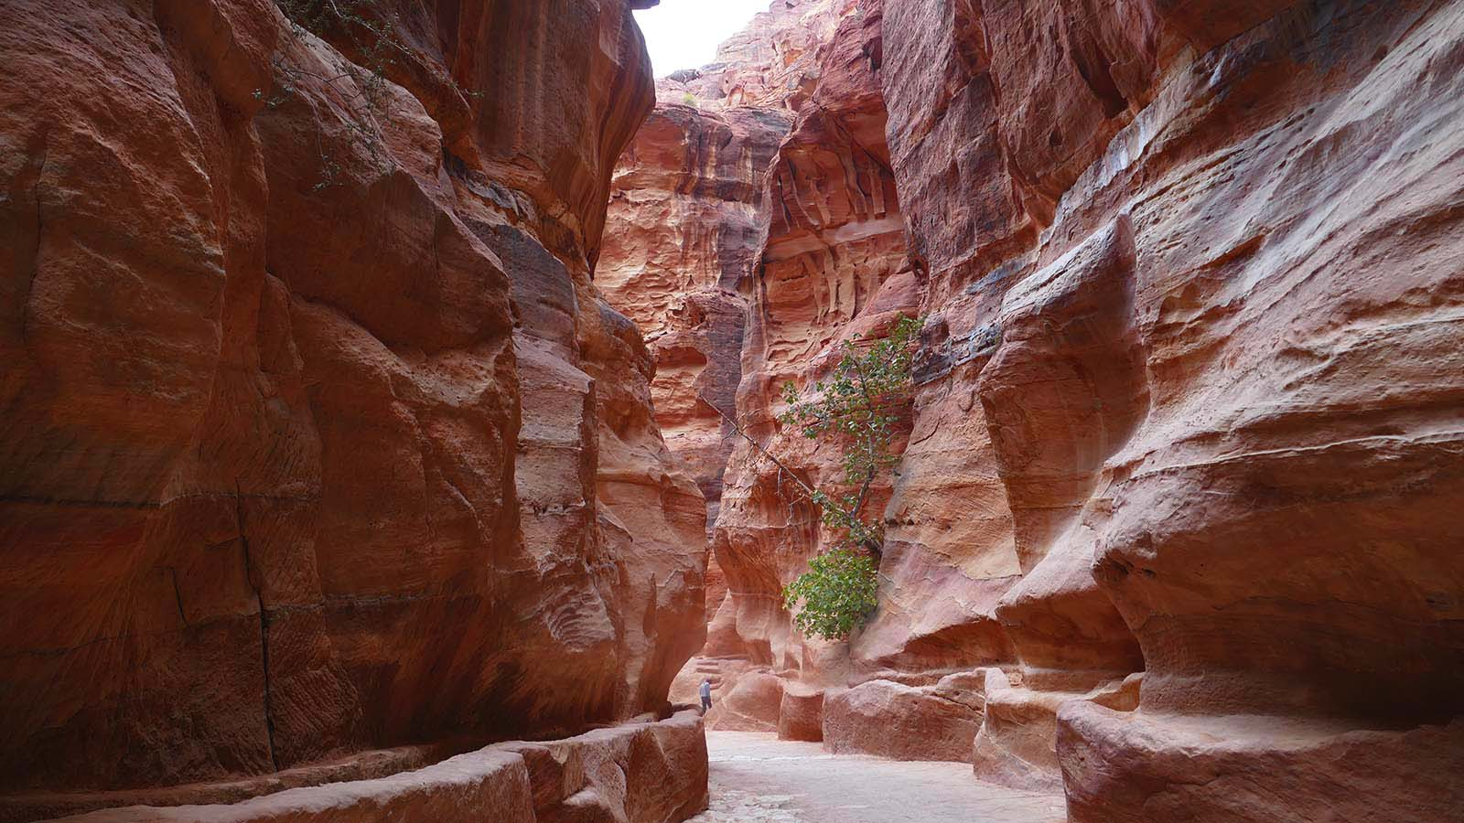
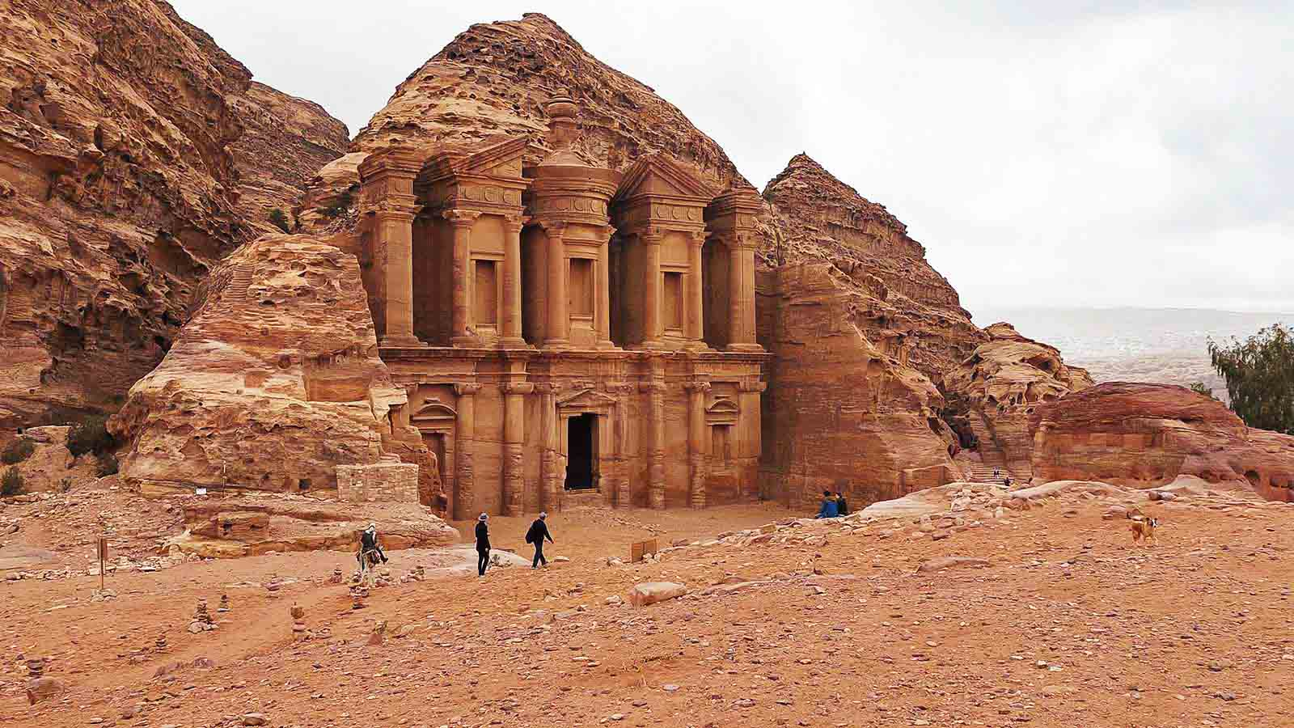
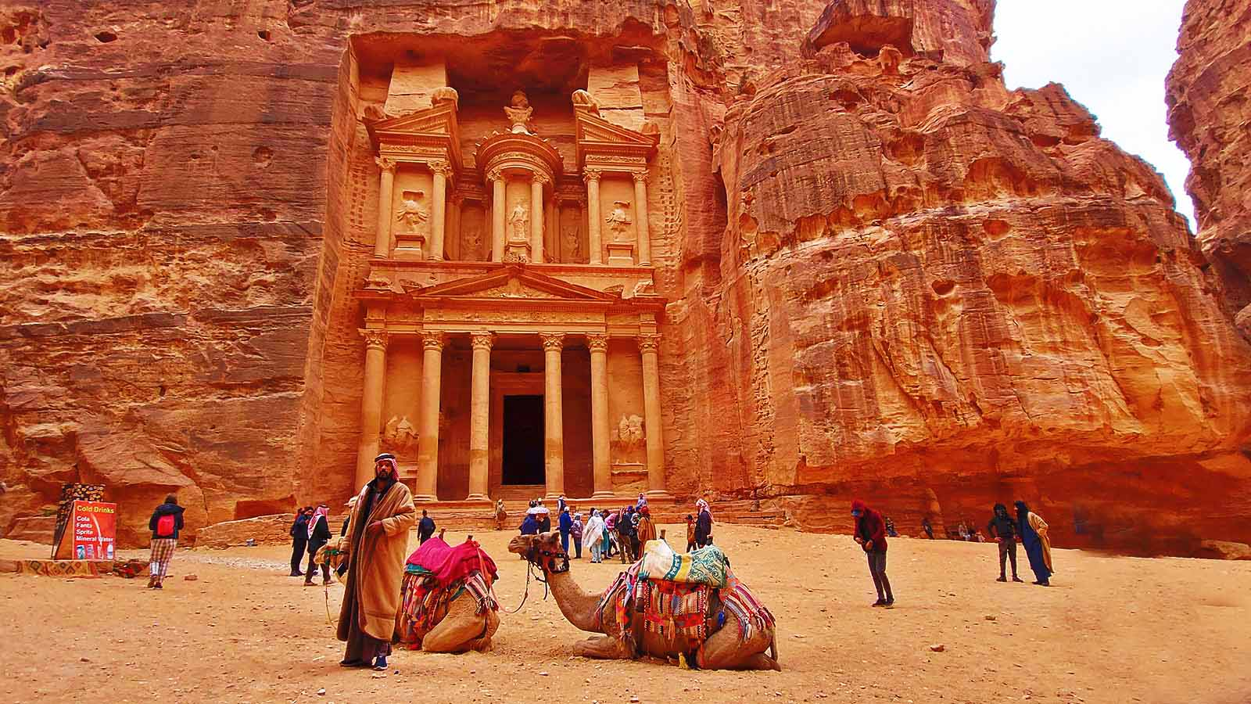
53
The world in the lens
Svet objektívom
El mundo en la lente
2022
Dušan, Dennis, Ivan, Steve

Slide 2

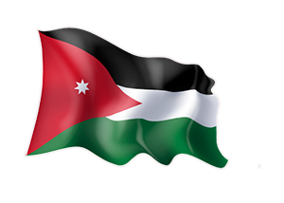
PETRA
JORDAN

Slide 3
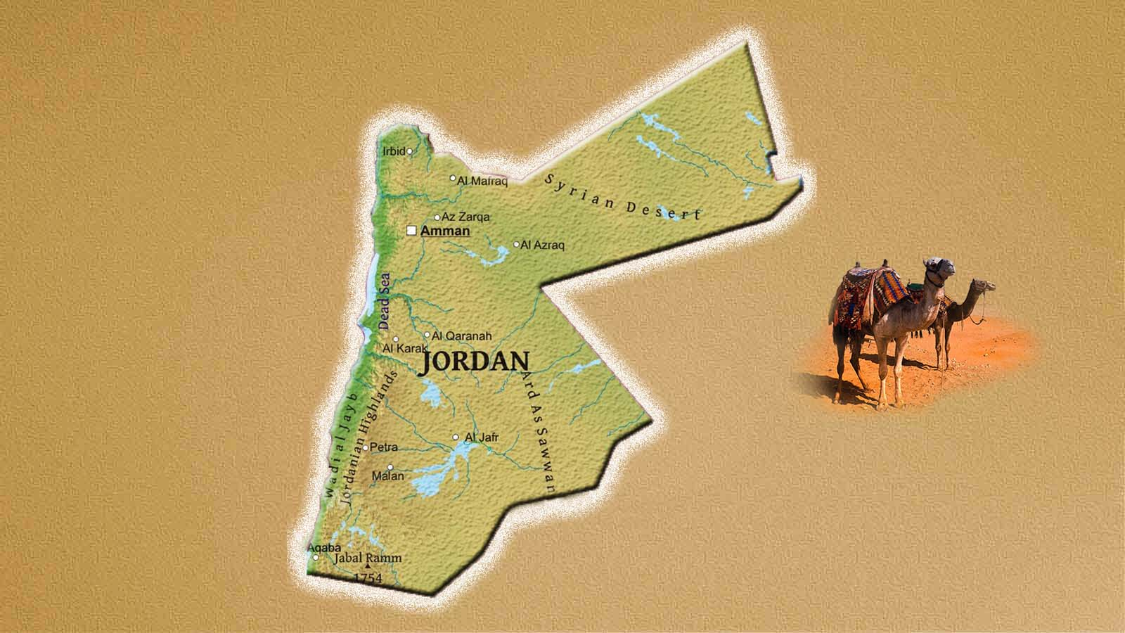
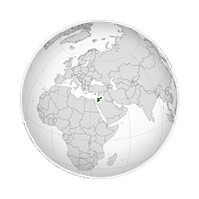
Jordan
Petra
JORDAN
GPS N 30°19’43‘‘ E 35°26’31‘‘

Slide 4




Petra is a historical and archaeological site in southern Jordan. The area was inhabited as early as the seventh millennium BC. The Nabataeans settled here in the 4th century BC. They were nomadic Arabs, who from there controlled the trade routes with incense. They made Petra the capital of their kingdom. It lost his independence in 106 AD. when it was occupied by the Romans. Petra's importance gradually declined. It was rediscovered by J.L. Burckhardt in 1812. Access to the city is through a 1.2 kilometer long gorge called the Siq. Petra is known for its rock-cut architecture and water supply system. It is a symbol of Jordan and at the same time its most visited tourist attraction. It has been a UNESCO World Heritage Site since 1985. The number of tourists in 2019 for the first time exceeded one million.
Petra es un sitio histórico y arqueológico en el sur de Jordania. La zona estuvo habitada ya en el séptimo milenio antes de Cristo. Los nabateos se establecieron aquí en el siglo IV a.C. Eran árabes nómadas, que desde allí controlaban las rutas comerciales con incienso. Hicieron de Petra la capital de su reino. Perdió su independencia en el año 106 d.C. cuando fue ocupada por los romanos. La importancia de Petra disminuyó gradualmente. Fue redescubierta por J.L. Burckhardt en 1812. El acceso a la ciudad se realiza a través de un desfiladero de 1,2 kilómetros de largo llamado Siq. Petra es conocida por su arquitectura excavada en la roca y su sistema de suministro de agua. Es un símbolo de Jordania y al mismo tiempo su atracción turística más visitada. Ha sido Patrimonio de la Humanidad por la UNESCO desde 1985. El número de turistas en 2019 superó por primera vez el millón.
Petra je historická a archeologická lokalita v južnom Jordánsku. Oblasť bola obývaná už v siedmon tisícročí pred n.l. V 4. storočí pred n.l sa tu usadili Nabatejci. Boli to kočovní Arabi, ktorý odtiaľ ovládali obchodné cesty s kadidlom. Z Petry si vytvorili hlavné mesto svojho kráľovstva. O nezávislosť prišla v roku 106 n.l. keď ju obsadili Rimania. Význam Petry postupne klesal. Znova bola objavená J.L.Burckhardtom v roku 1812. Prístup do mesta je cez 1,2 kilometra dlhú roklinu zvanú Siq. Petra je známa svojou architektúrou vytesanou do skál a vodovodným systémom. Je symbolom Jordánska a zároveň jeho najnavštevovanejšou turistickou atrakciou. Od roku 1985 je na zozname svetového dedičstva UNESCO. Počet turistov v roku 2019 prvýkrát presiahol milión.

Slide 5
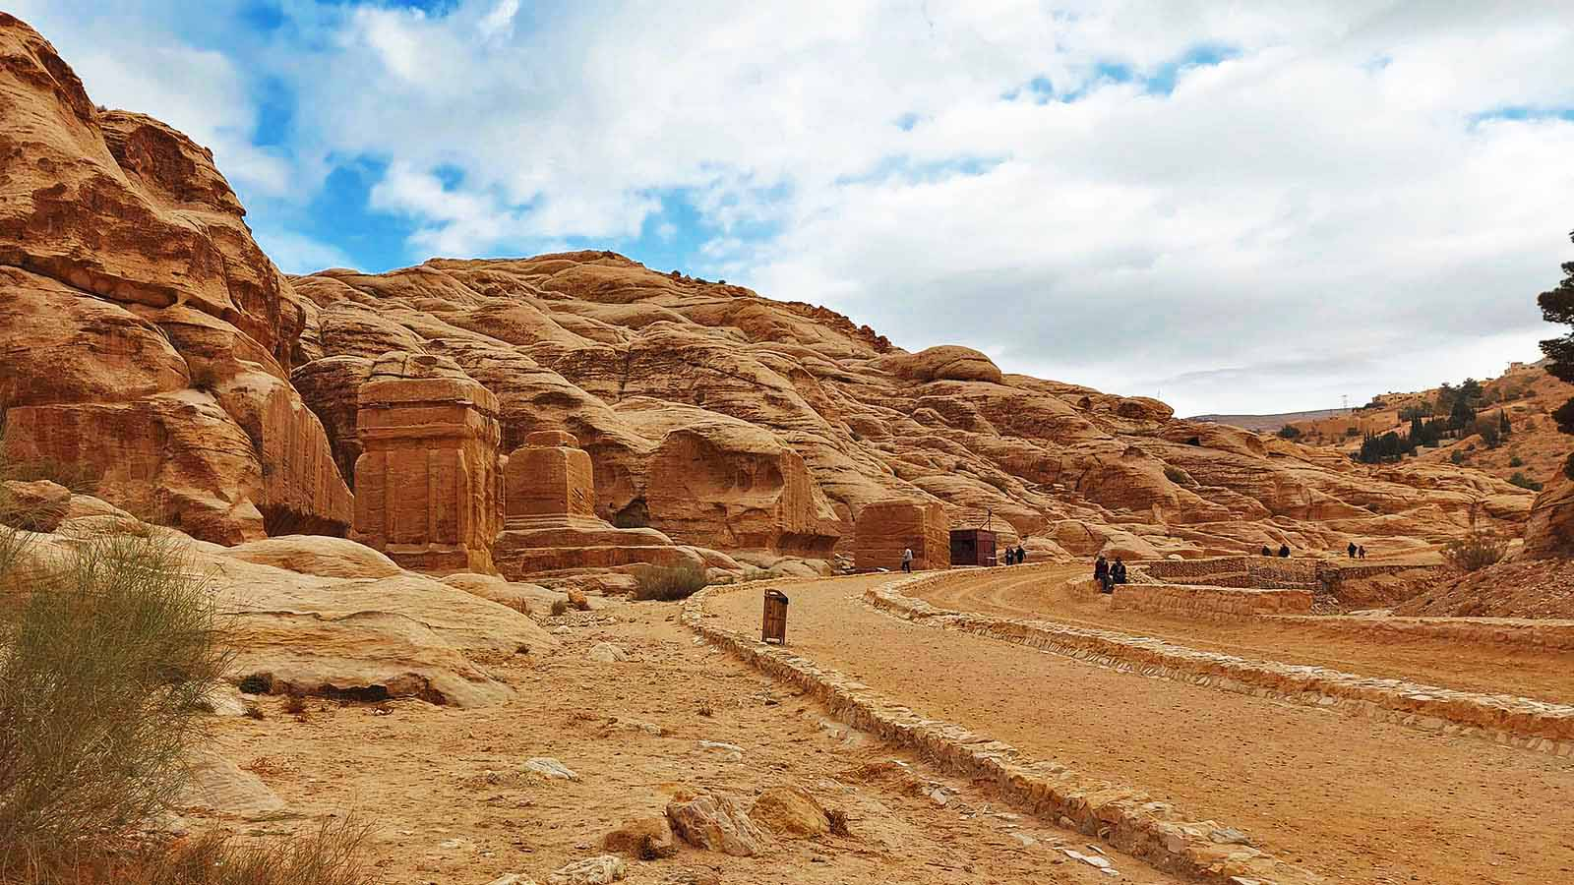

Djeen blocks
Photo © Sekerka Dušan

Slide 6
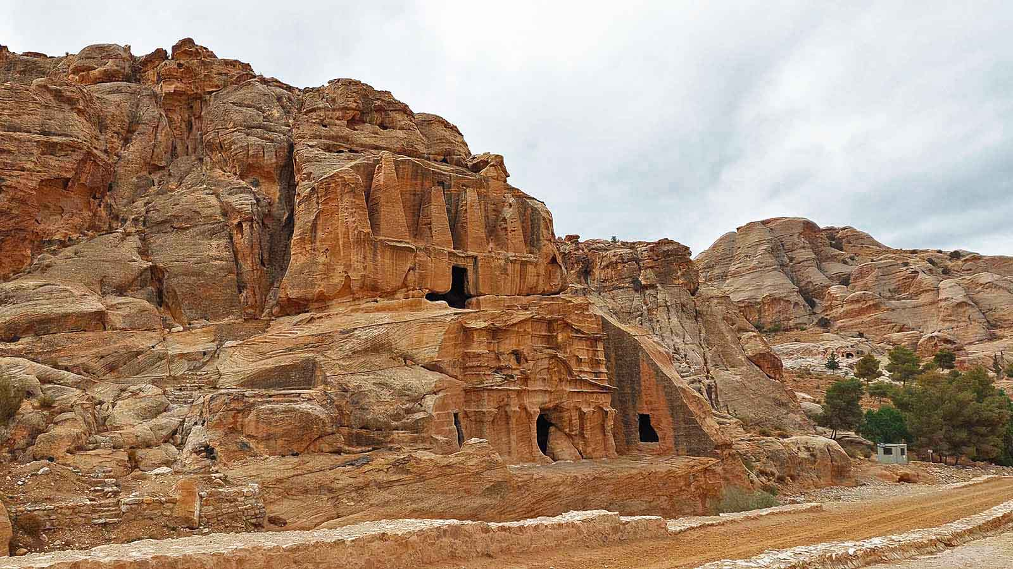
Obelisk Tombs
Photo © Hudec Ivan

Slide 7
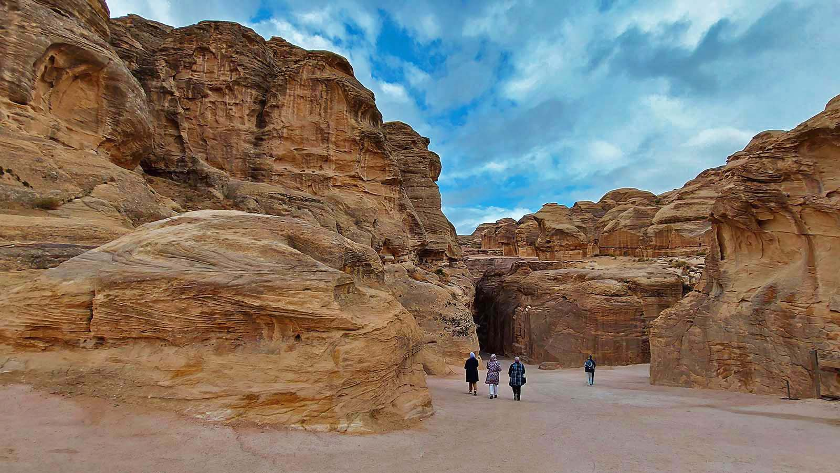
Photo © Sekerka Dušan

Slide 8
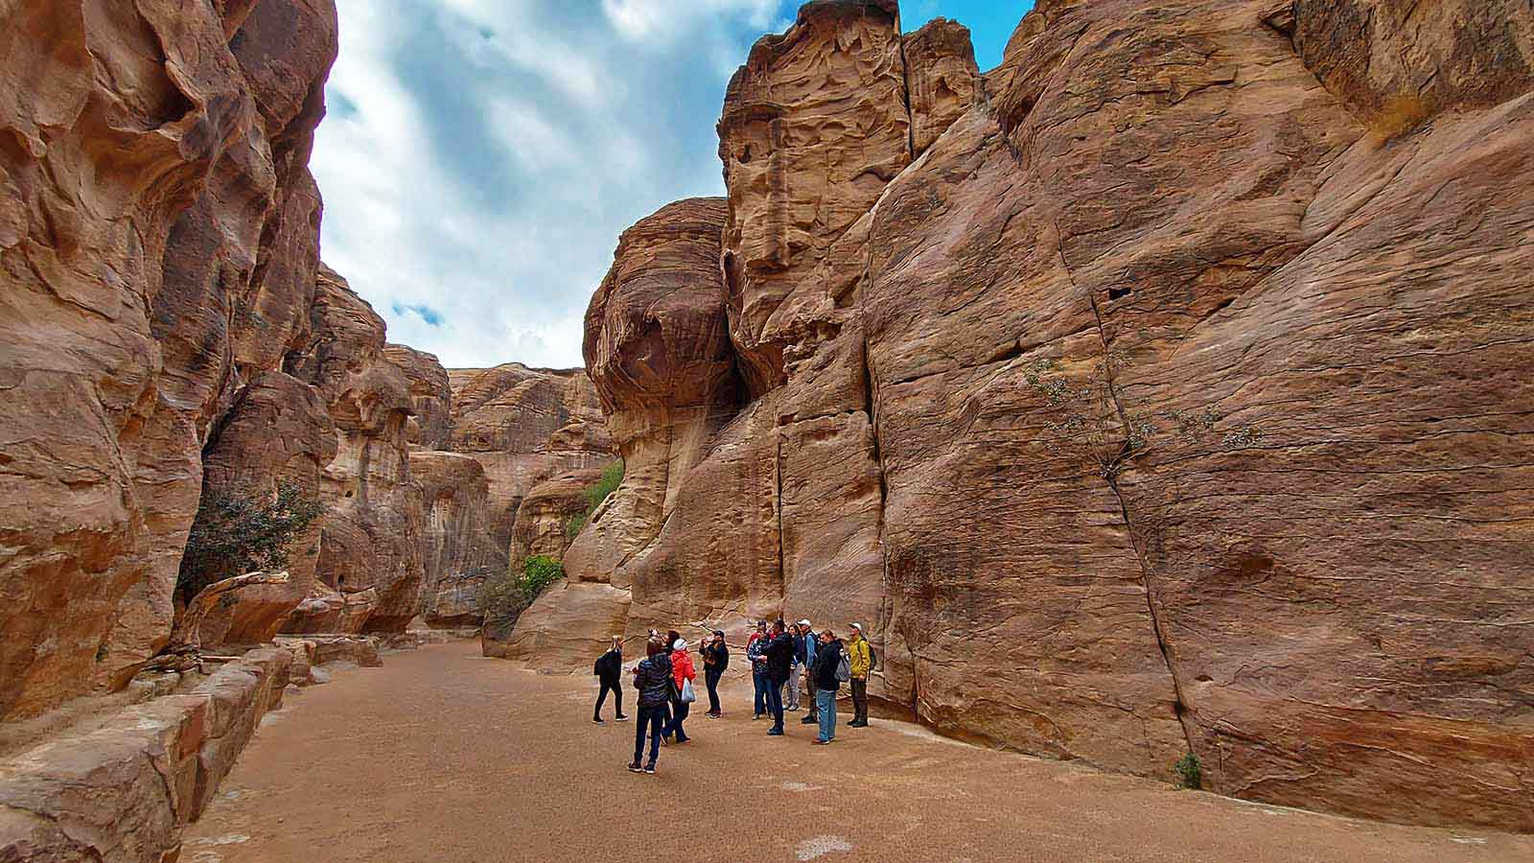
Al Siq
Photo © Sekerka Dušan

Slide 9
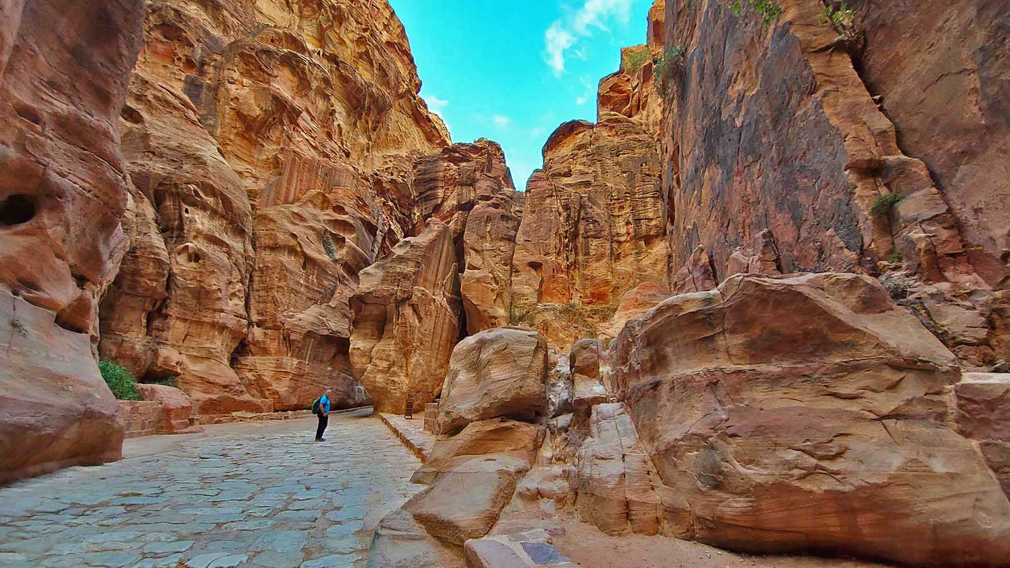
Photo © Sekerka Dušan

Slide 10
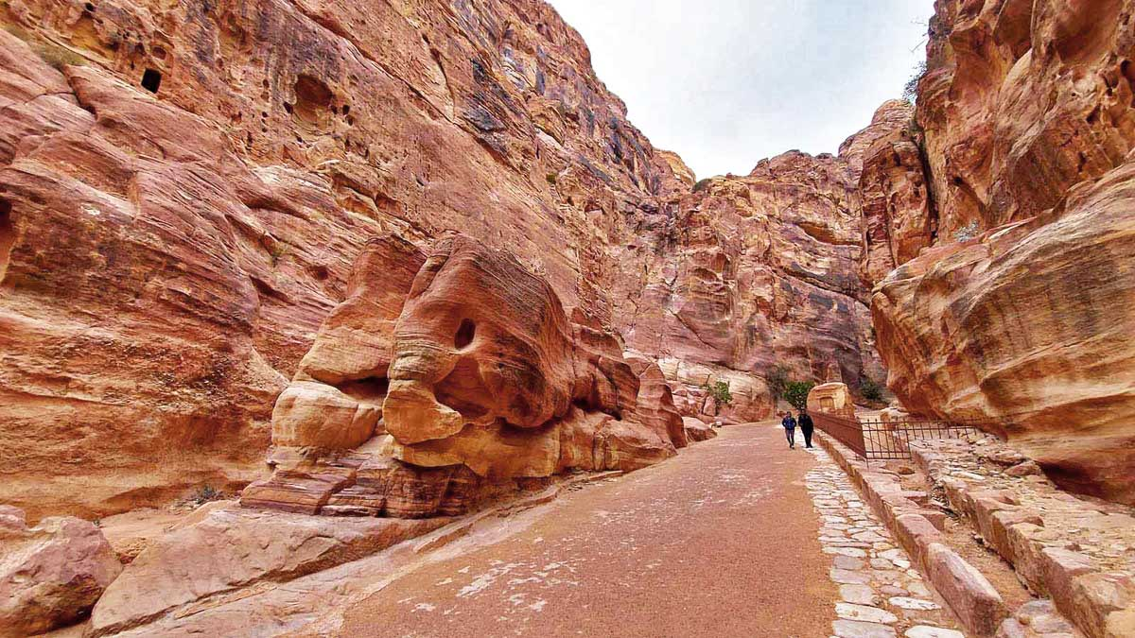
Photo © Sekerka Dušan

Slide 11
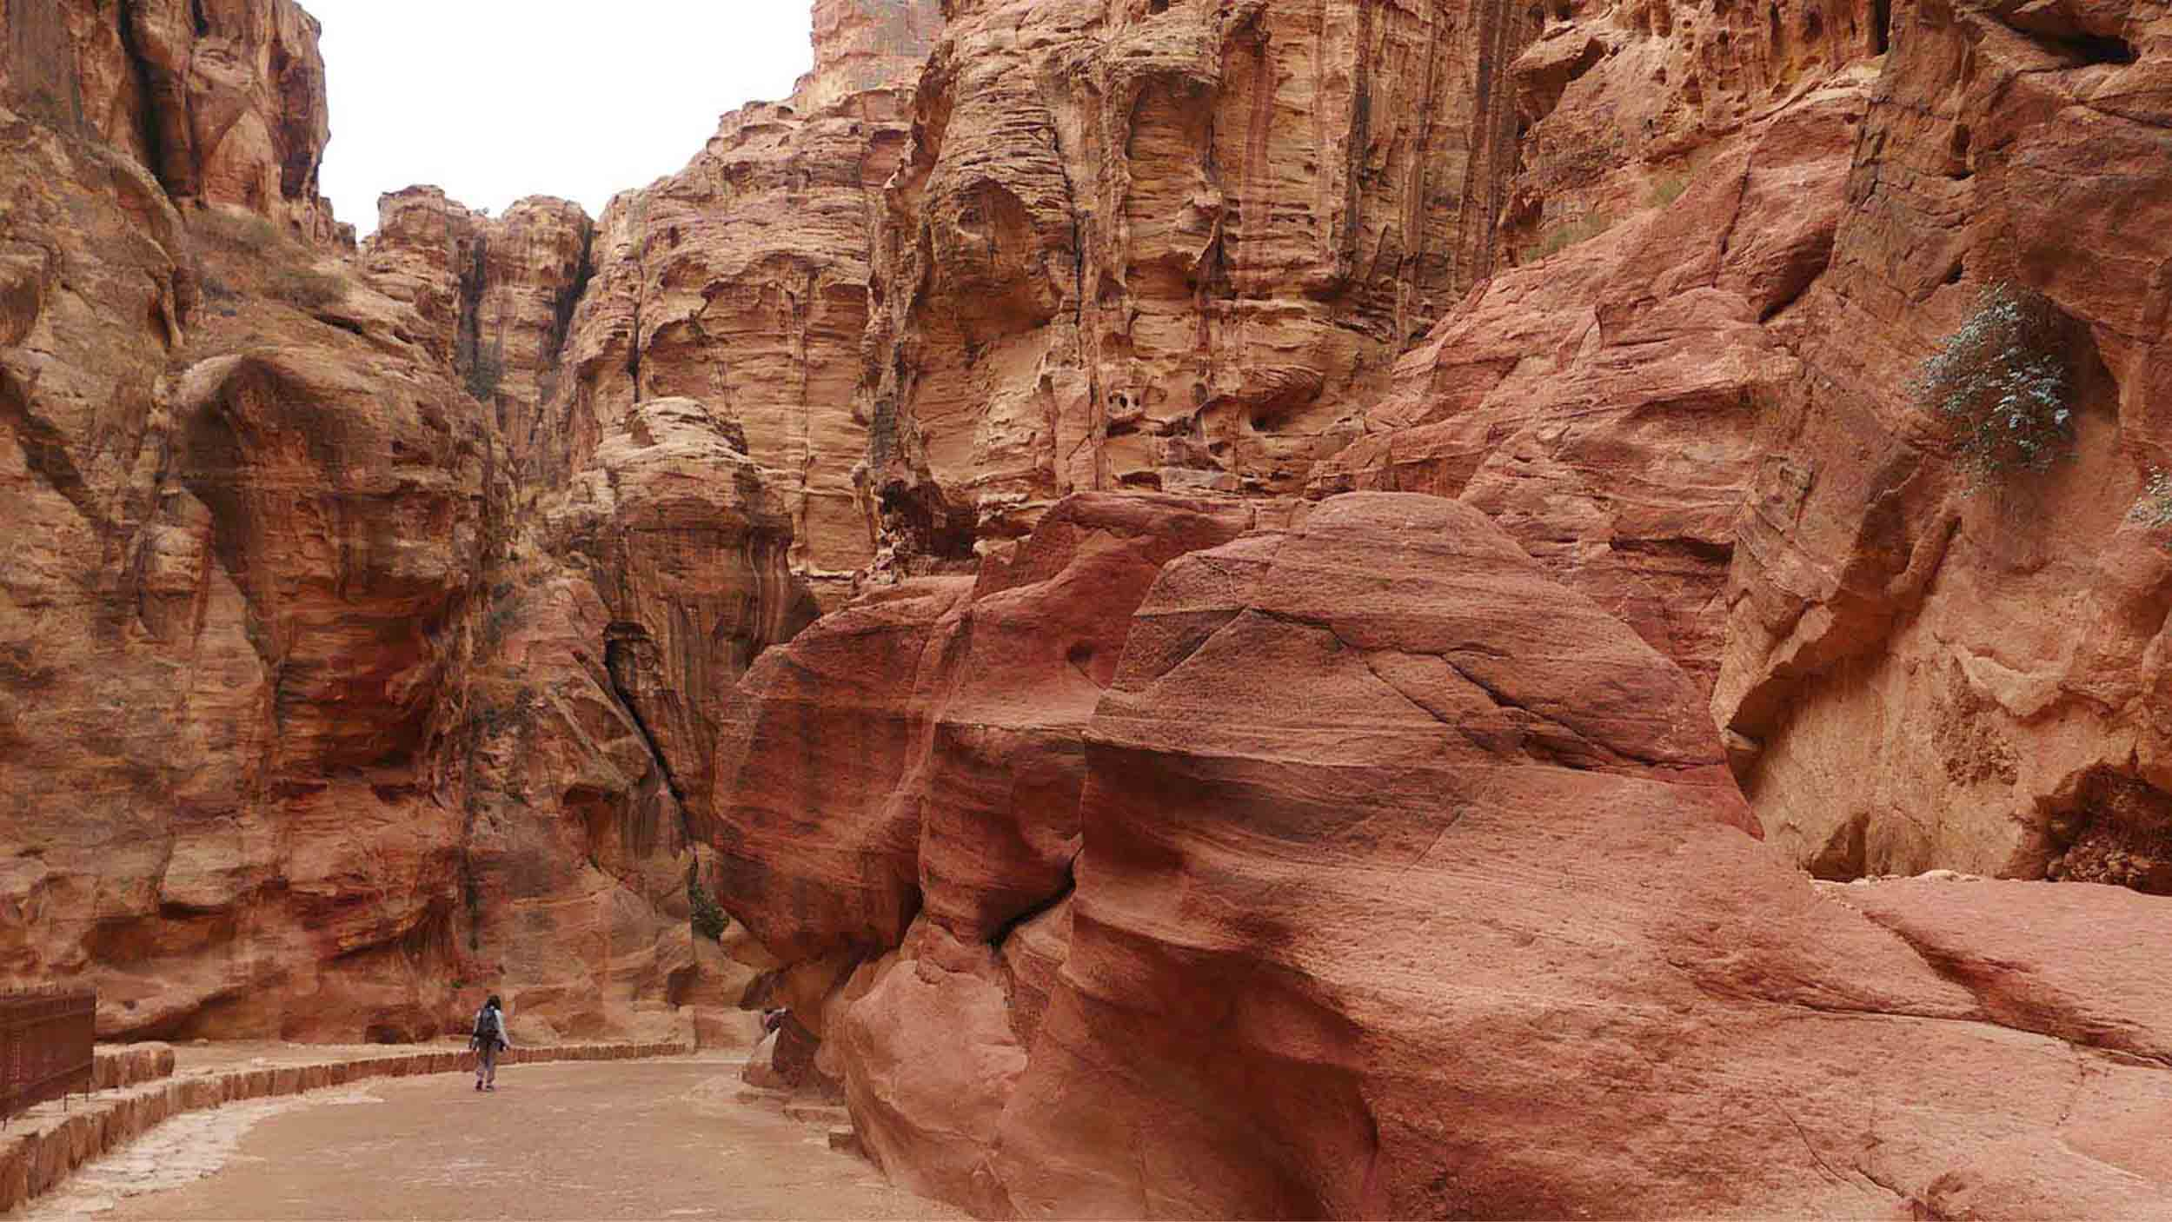
Photo © Sekerka Dušan

Slide 12

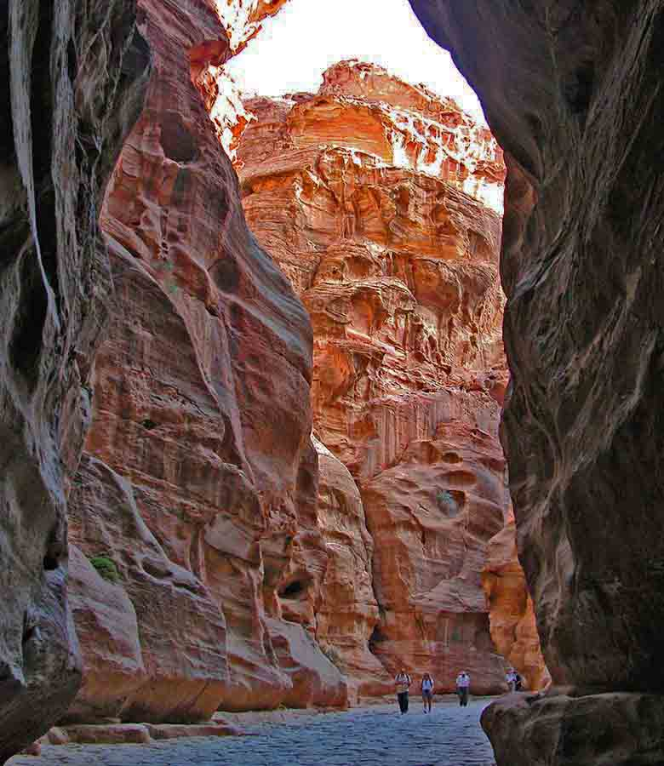
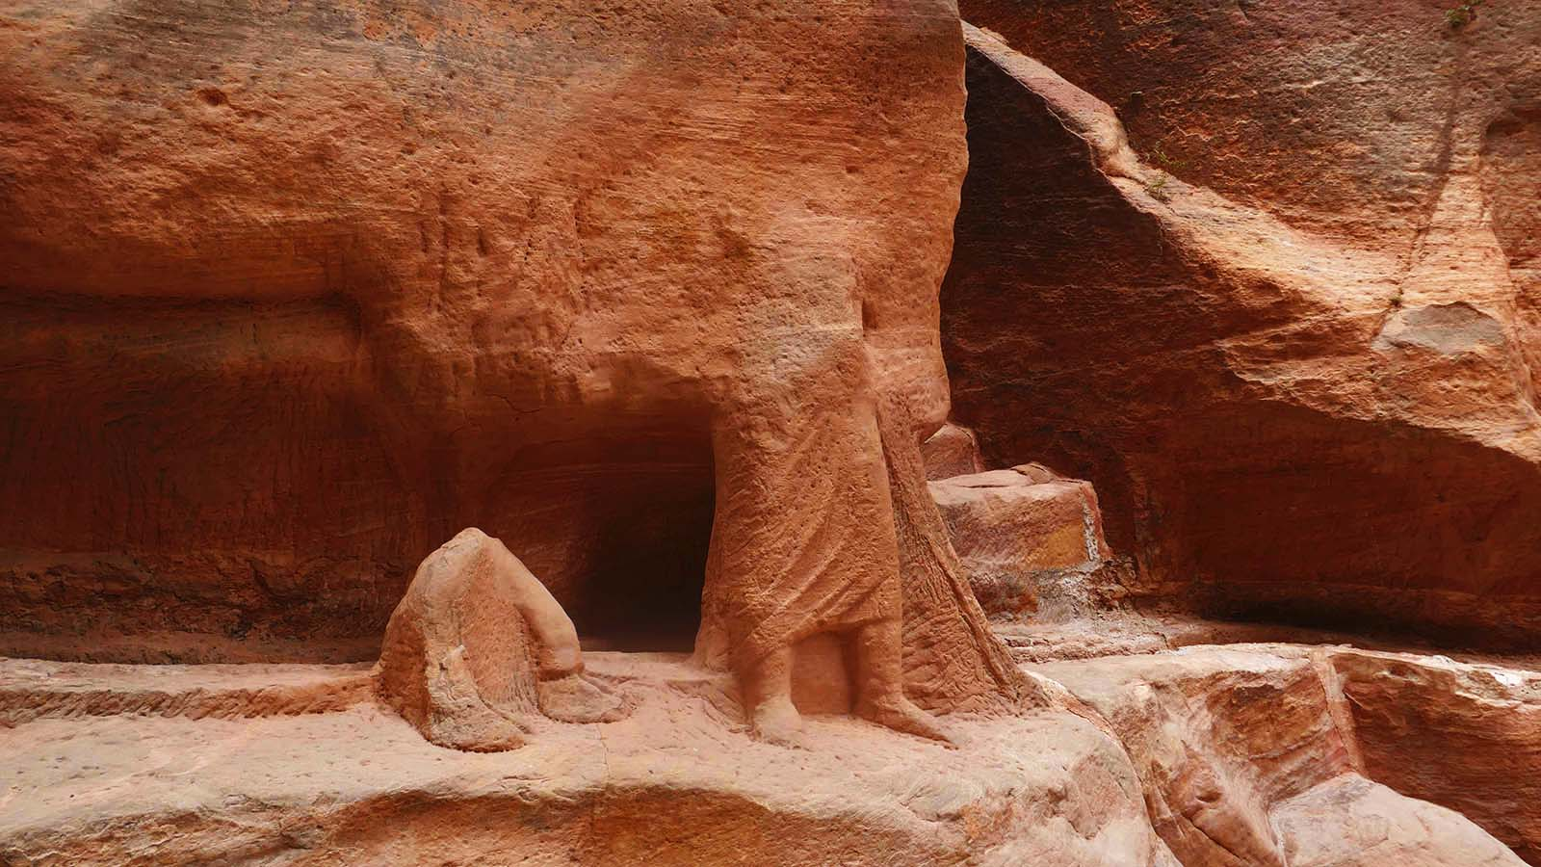
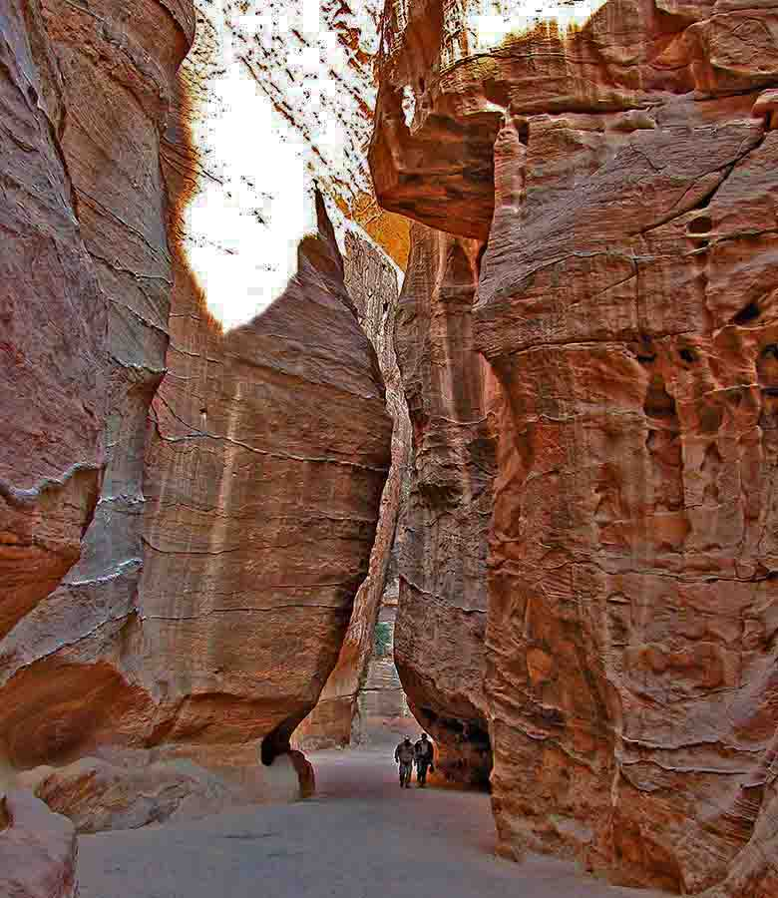
THE Water supply and distribution system
Photo © Dennis Jarvis
Photo © Dennis Jarvis
Photo © Sekerka Dušan

Slide 13
Photo © Sekerka Dušan

Slide 14
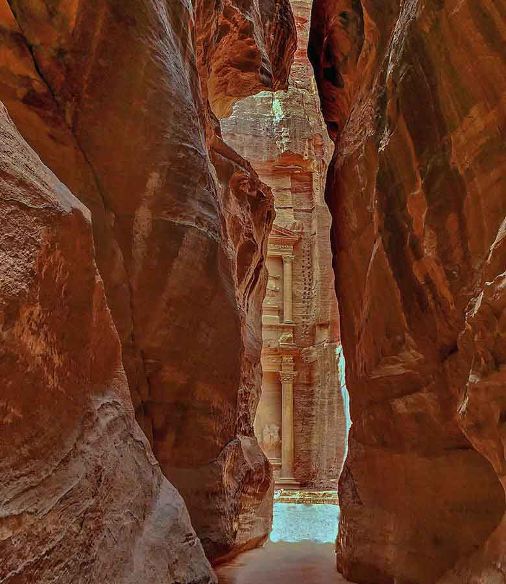
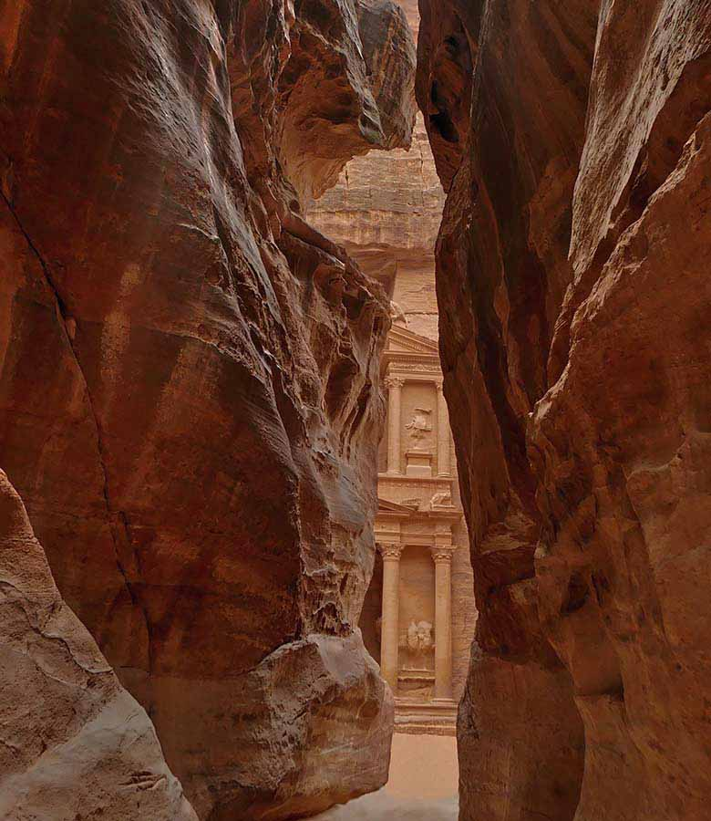
Al Khazneh
Photo © Sekerka Dušan
Photo © Sekerka Dušan
Photo © Sekerka Dušan

Slide 15
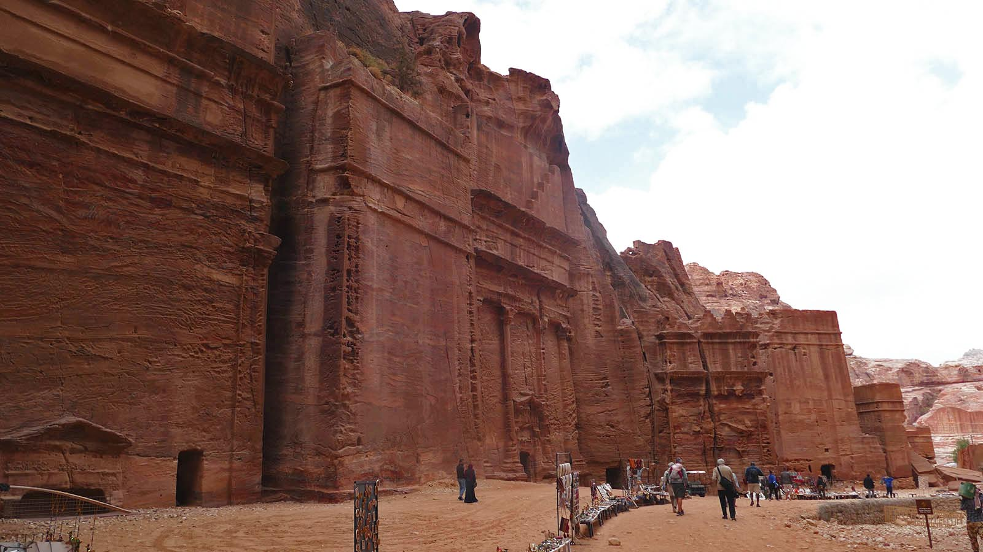
The Street of Facades
Photo © Sekerka Dušan

Slide 16
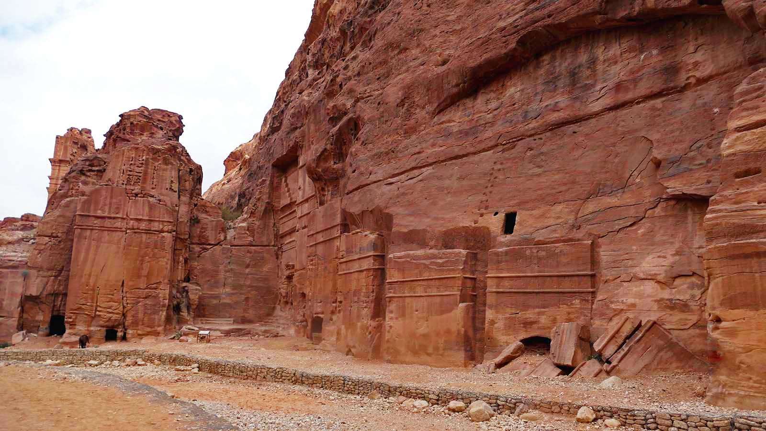
Photo © Sekerka Dušan

Slide 17
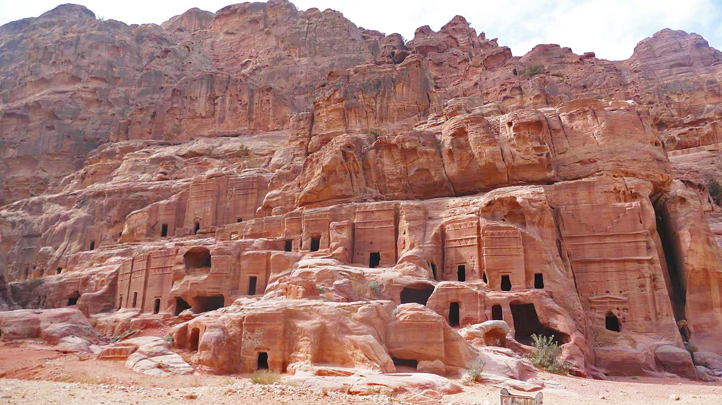
The High Place of Sacrifice
Photo © Sekerka Dušan

Slide 18
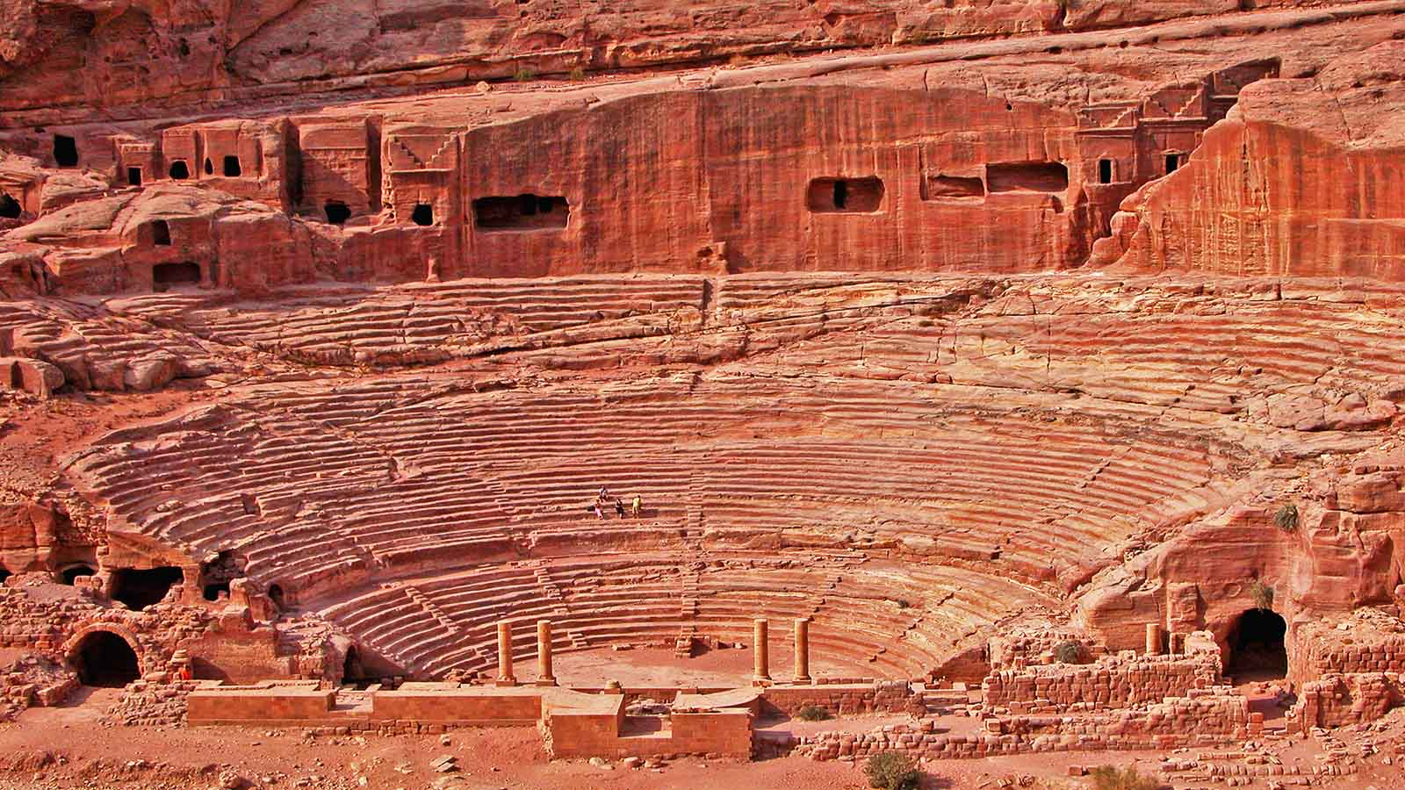
Amphitheatre
Photo © Dennis Jarvis

Slide 19
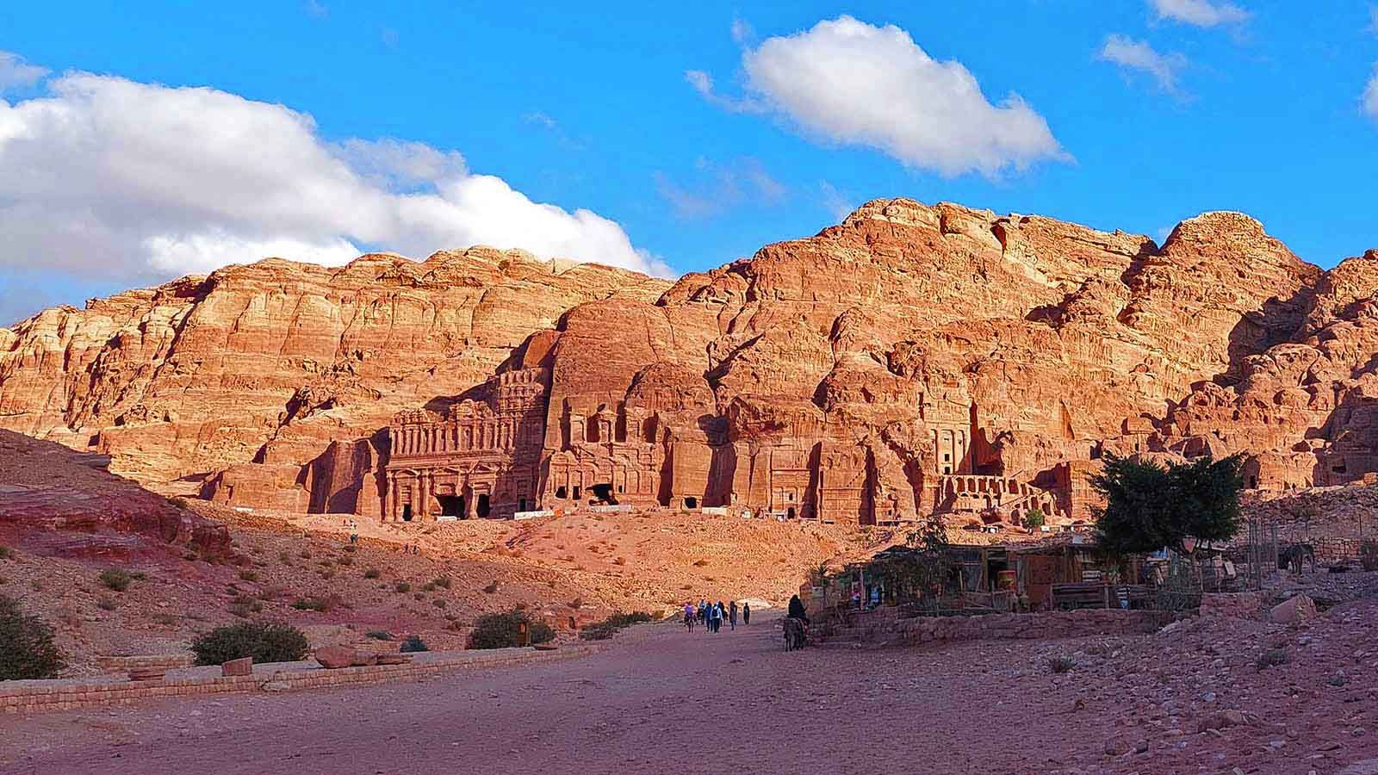
The Royal Tombs
Photo © Hudec Ivan

Slide 20
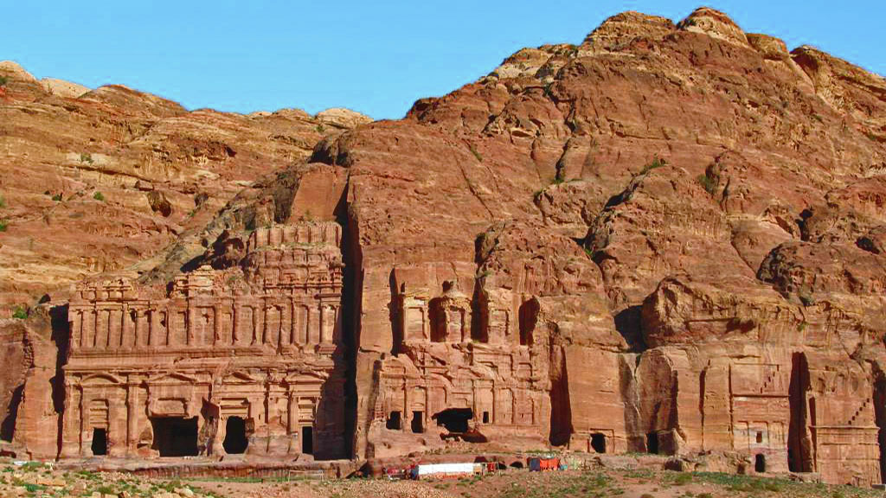
Photo © David Stanley

Slide 21
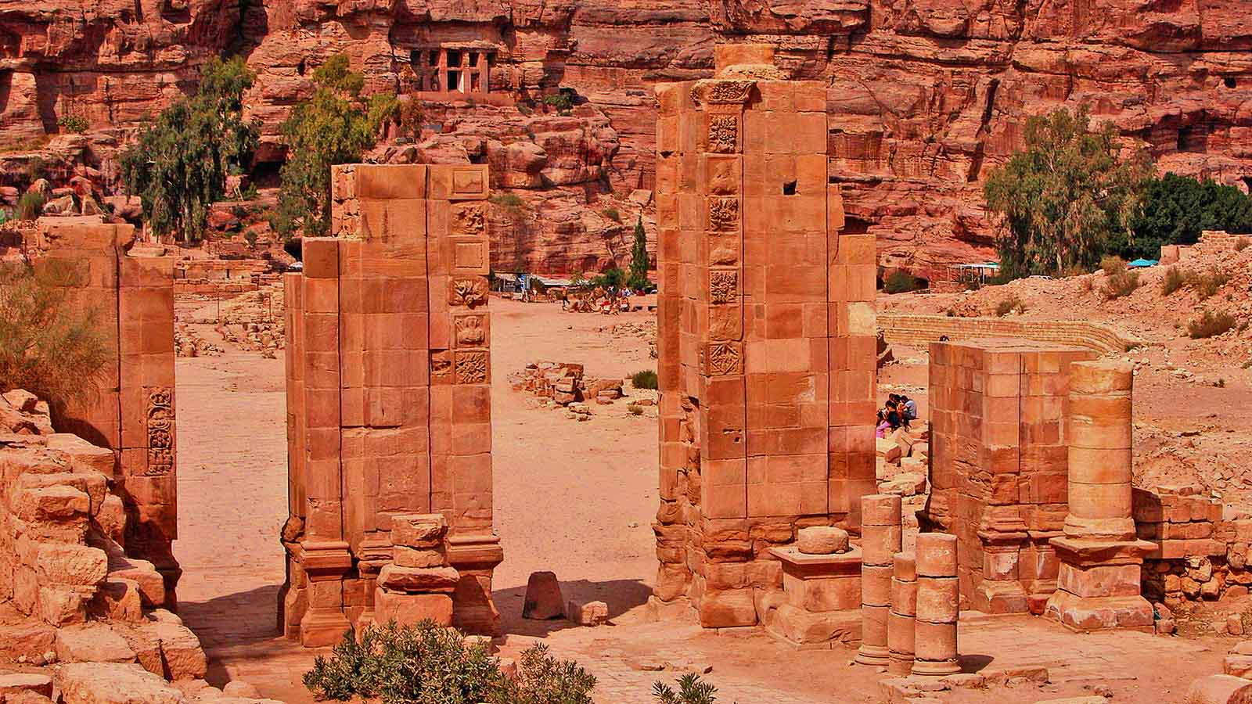
The Hadrien Gate and the Cardo Maximum
Photo © Dennis Jarvis

Slide 22
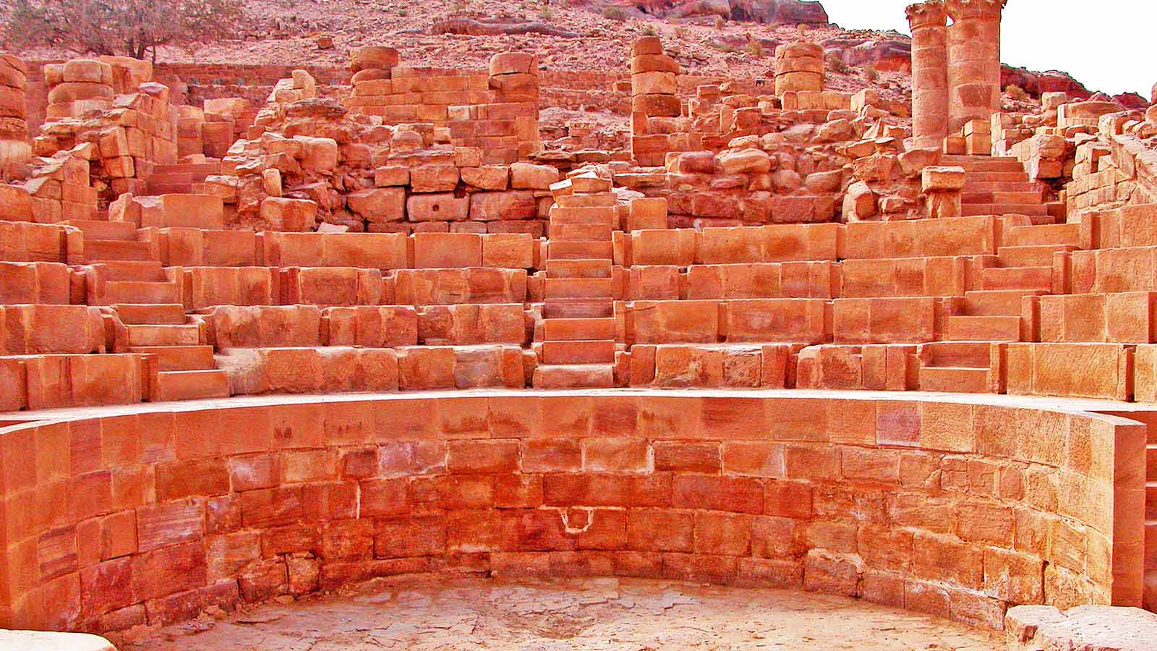
Photo © Dennis Jarvis

Slide 23
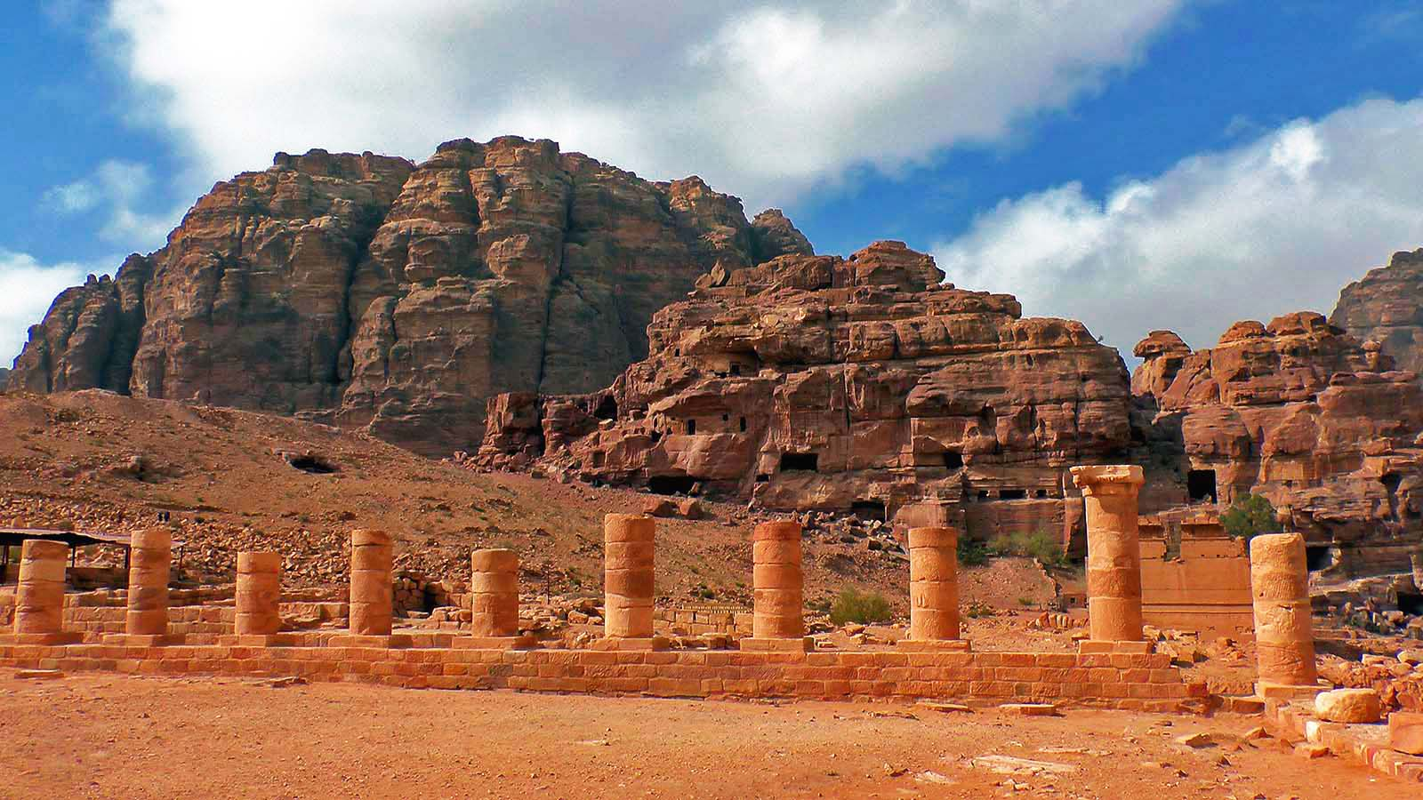
Photo © Sekerka Dušan

Slide 24
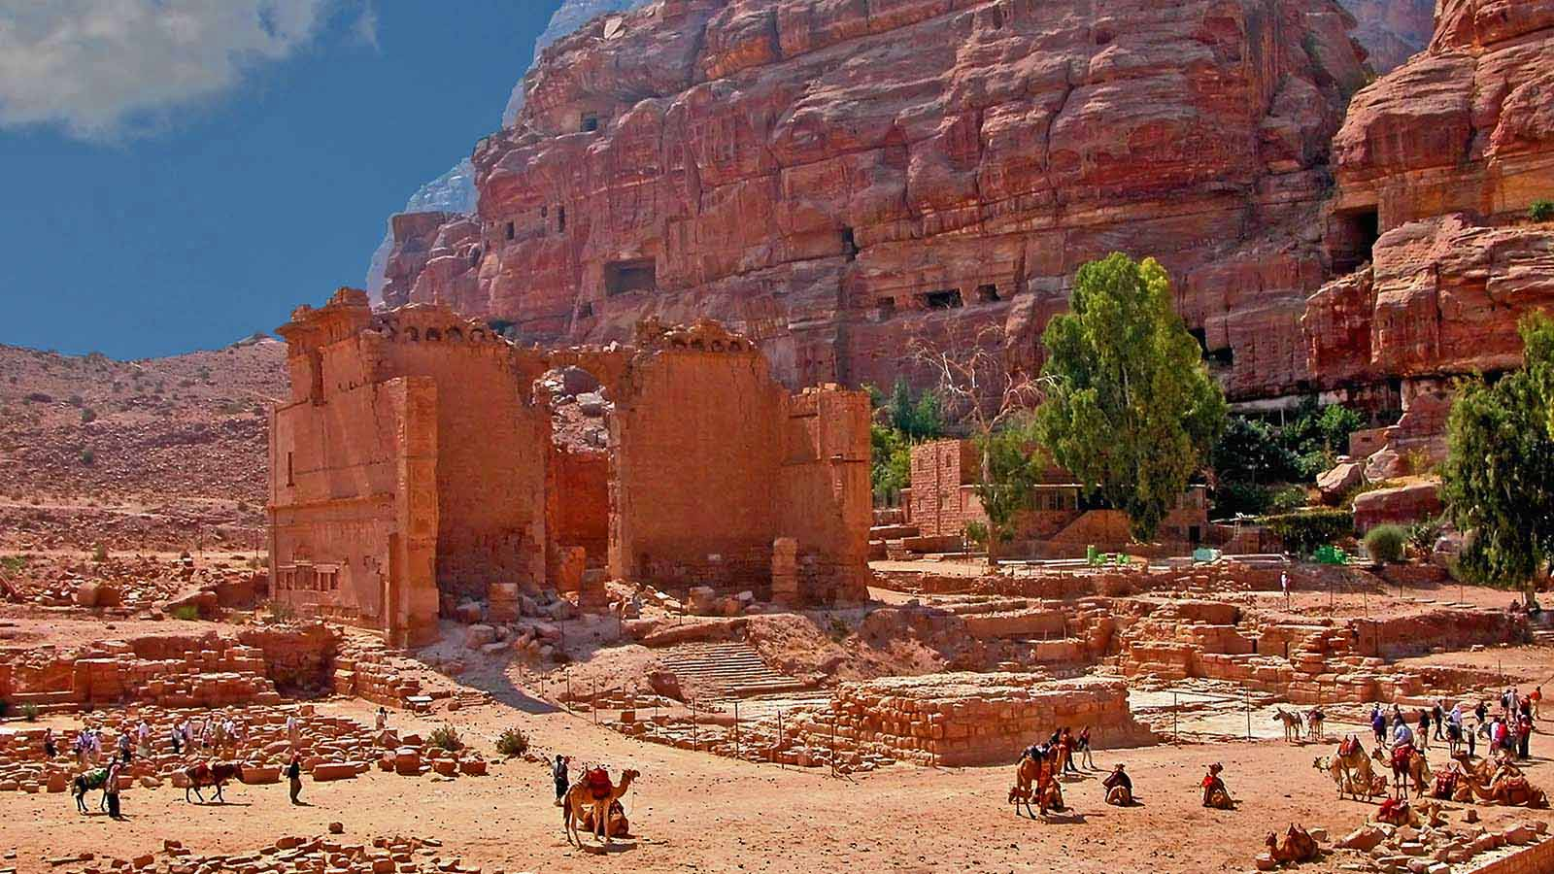
Qasr al-Bint Fir’aun
Photo © Dennis Jarvis

Slide 25
Ad Deir
Photo © Hudec Ivan

Slide 26
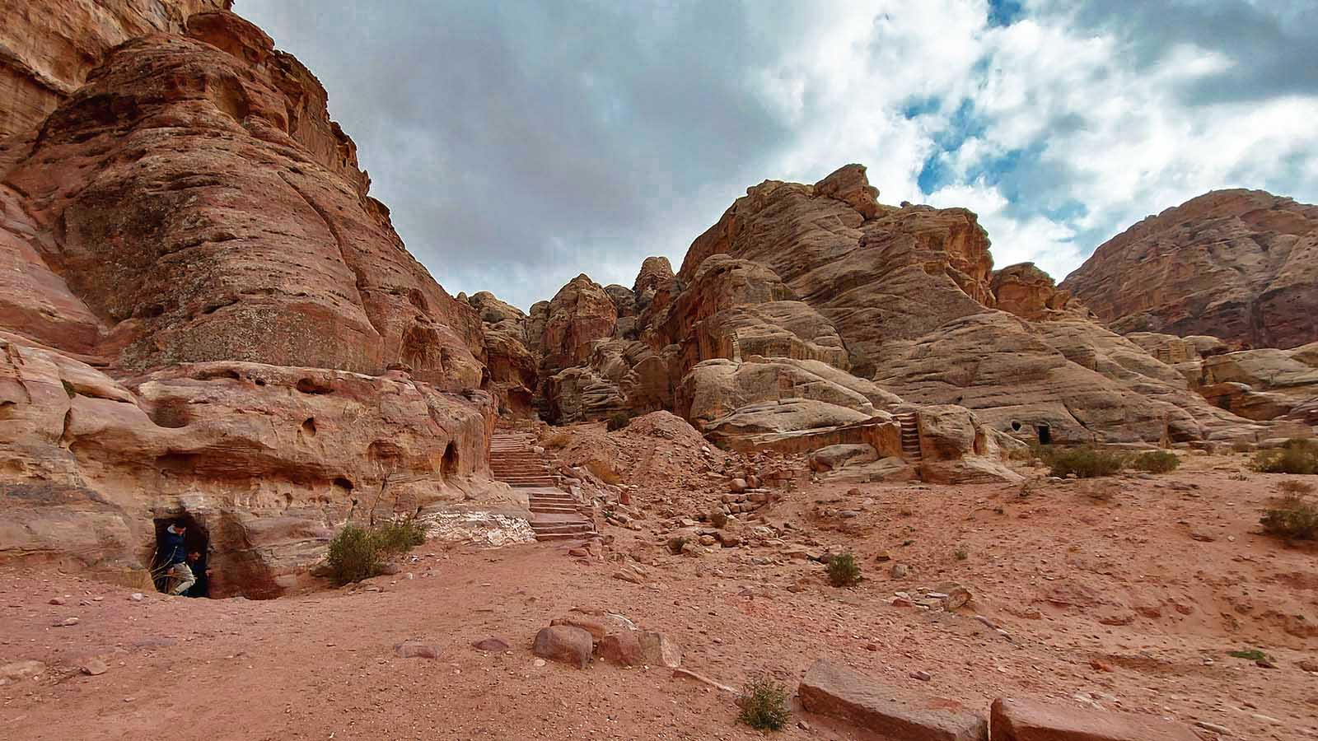
Photo © Sekerka Dušan

Slide 27
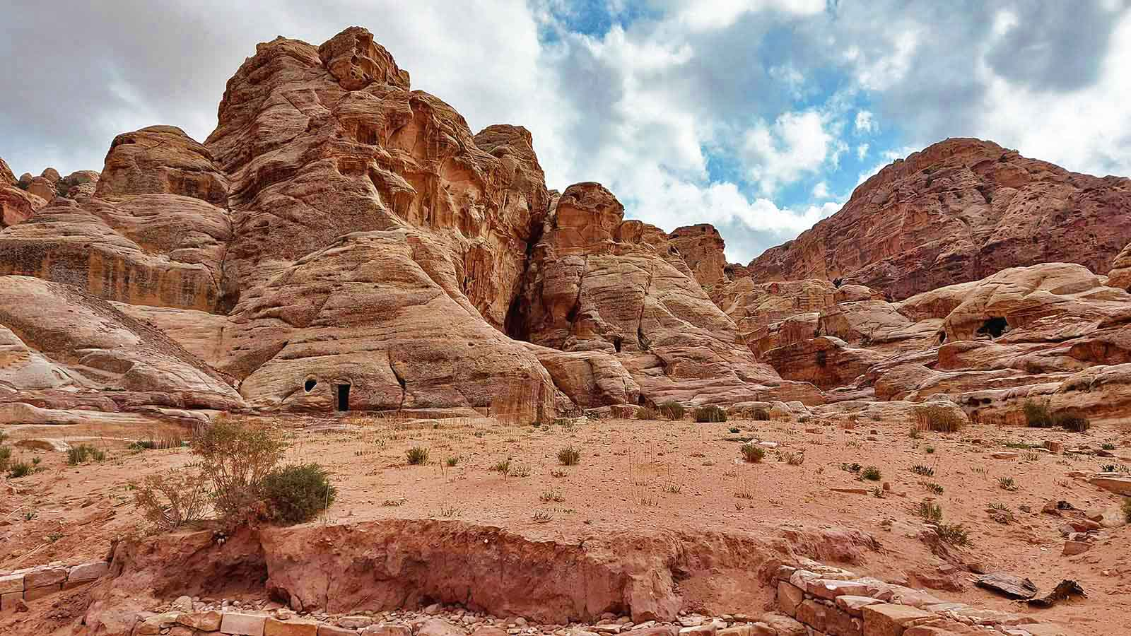
Photo © Sekerka Dušan

Slide 28
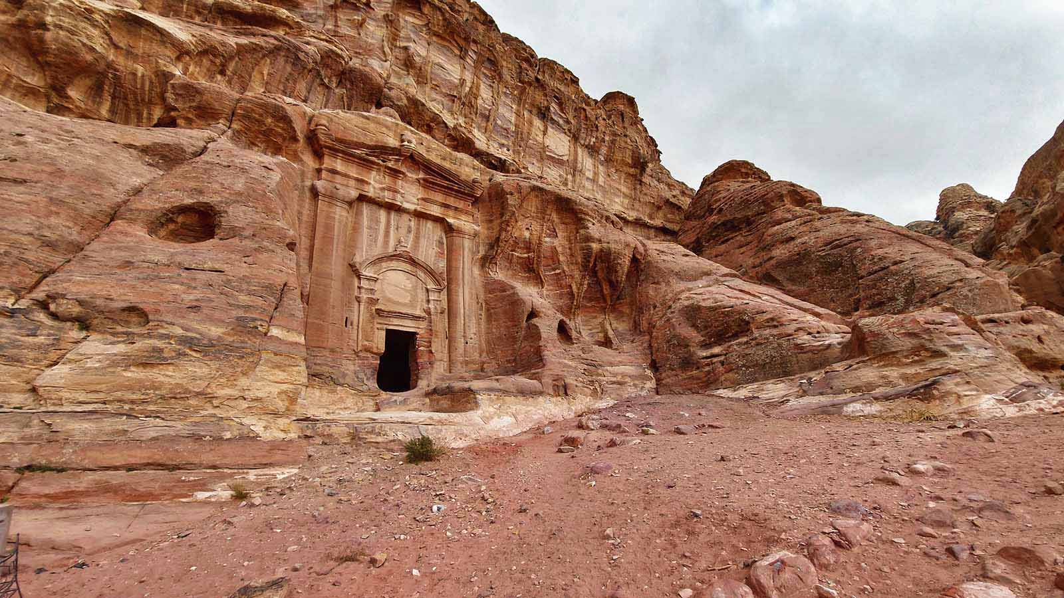
Photo © Sekerka Dušan

Slide 29
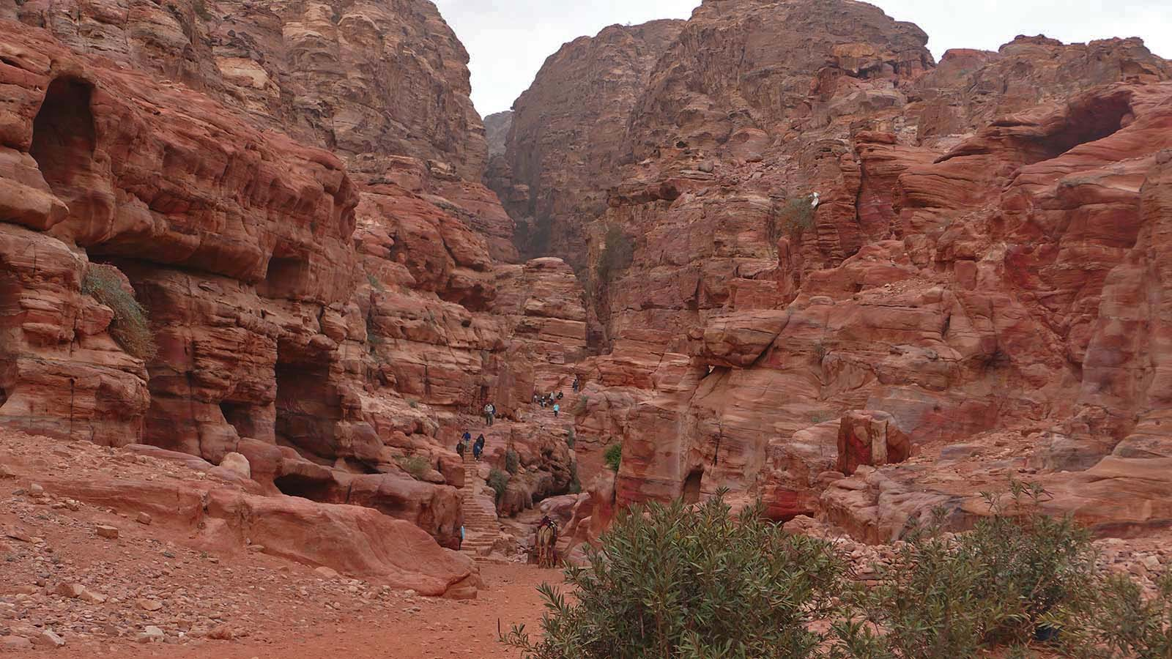
Photo © Sekerka Dušan

Slide 30
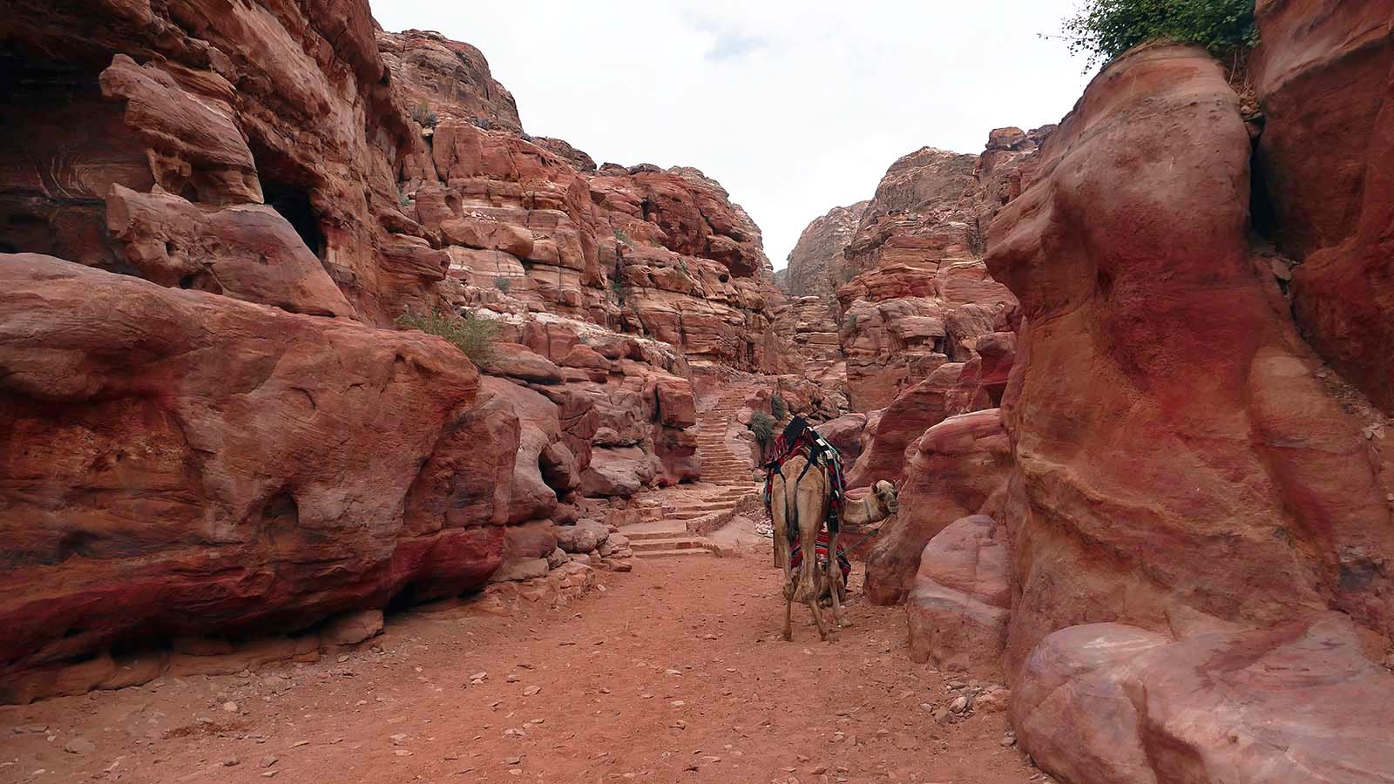
Photo © Sekerka Dušan

Slide 31
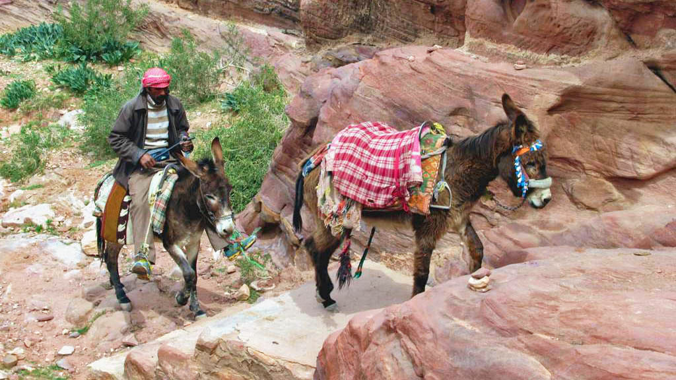
Photo © David Stanley

Slide 32
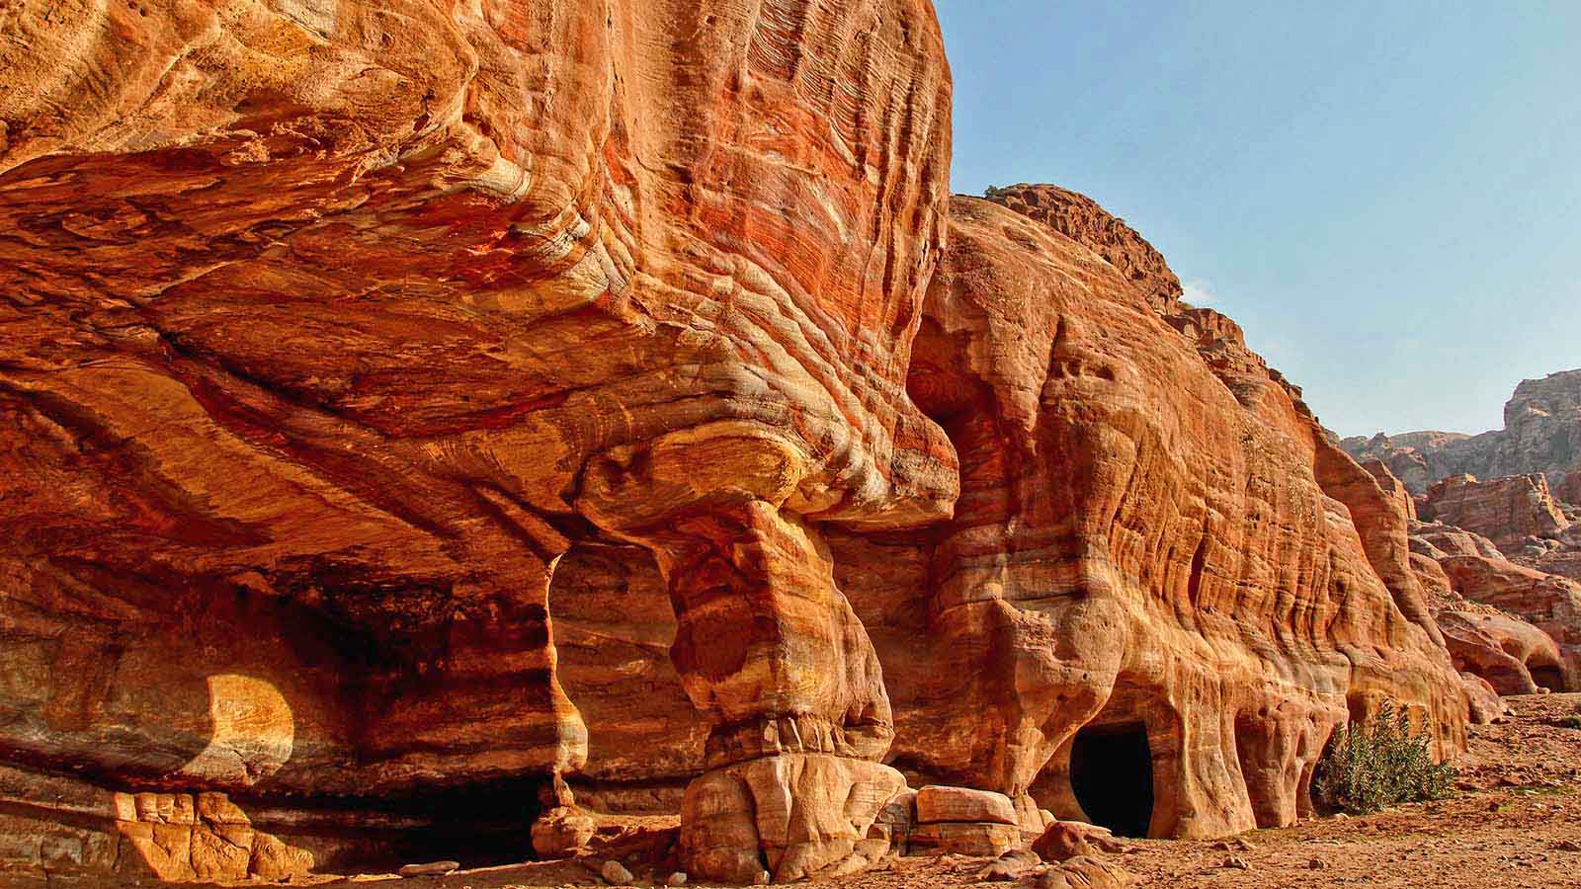
Photo © Jeremy Seto

Slide 33
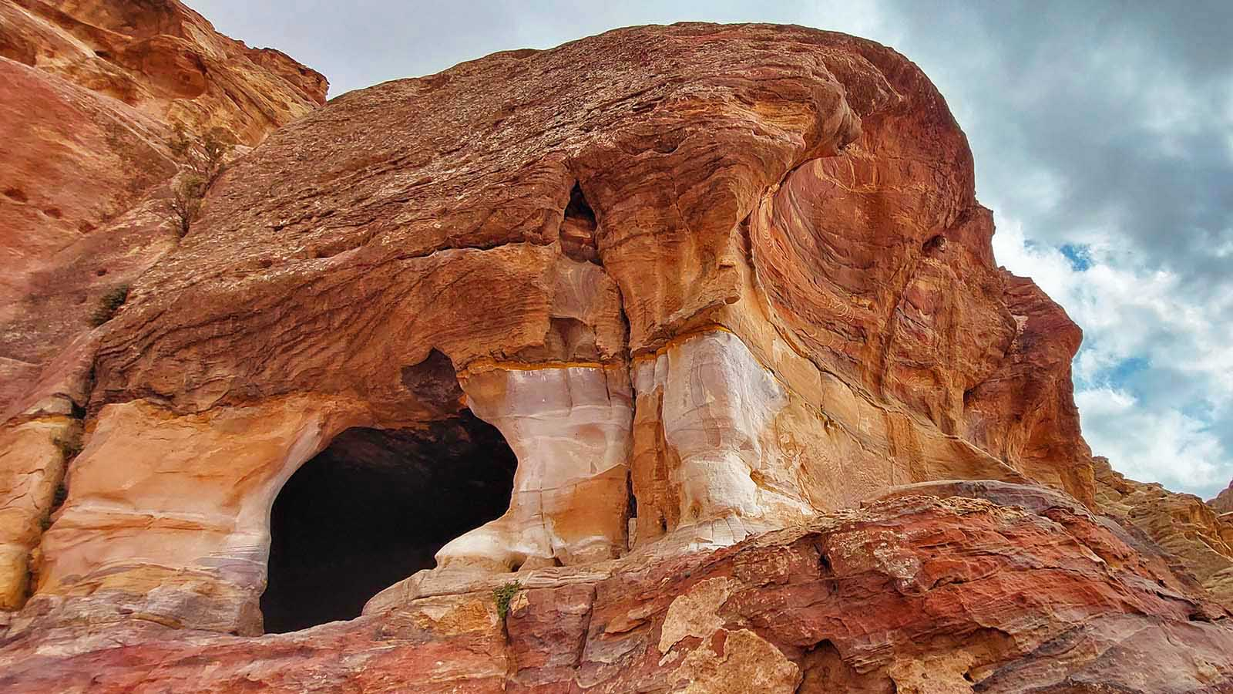
Photo © Hudec Ivan

Slide 34
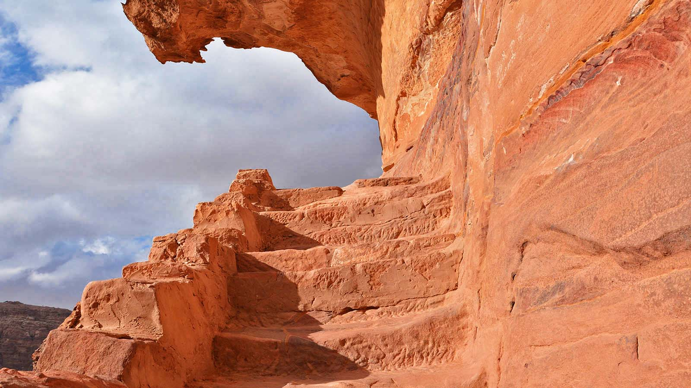
Photo © Hudec Ivan

Slide 35
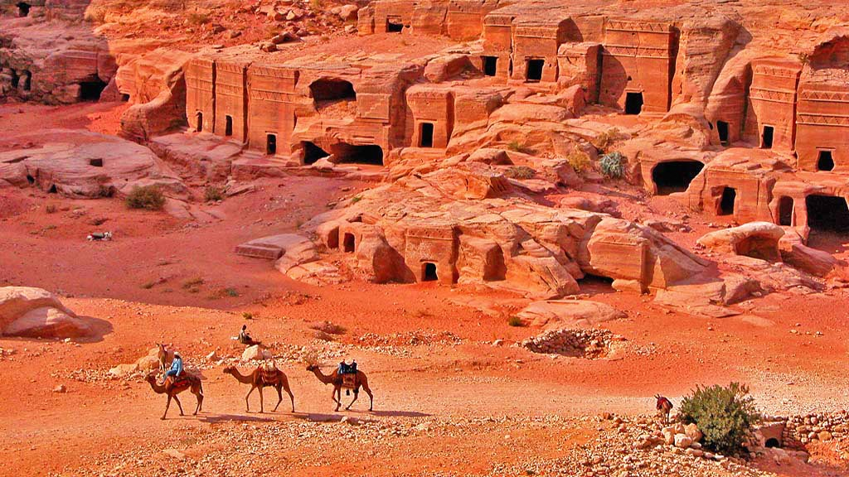
Photo © Dennis Jarvis

Slide 36
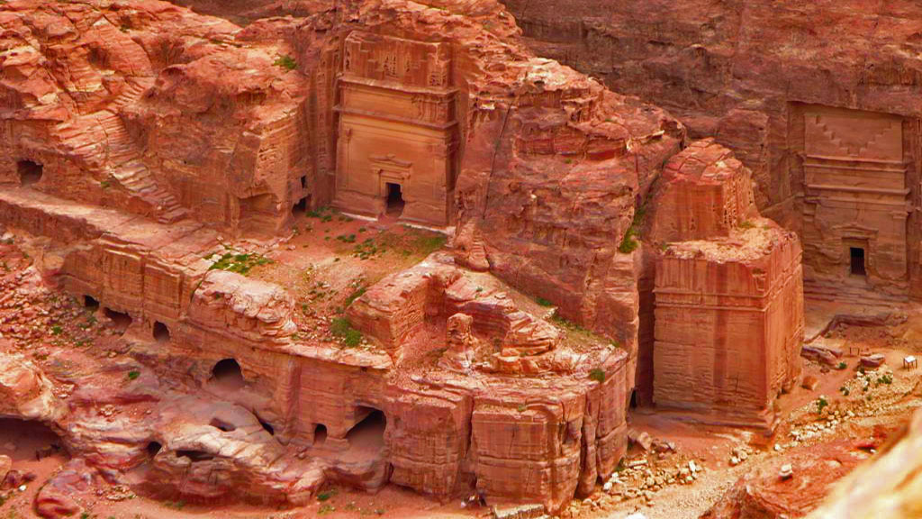
Photo © David Stanley

Slide 37
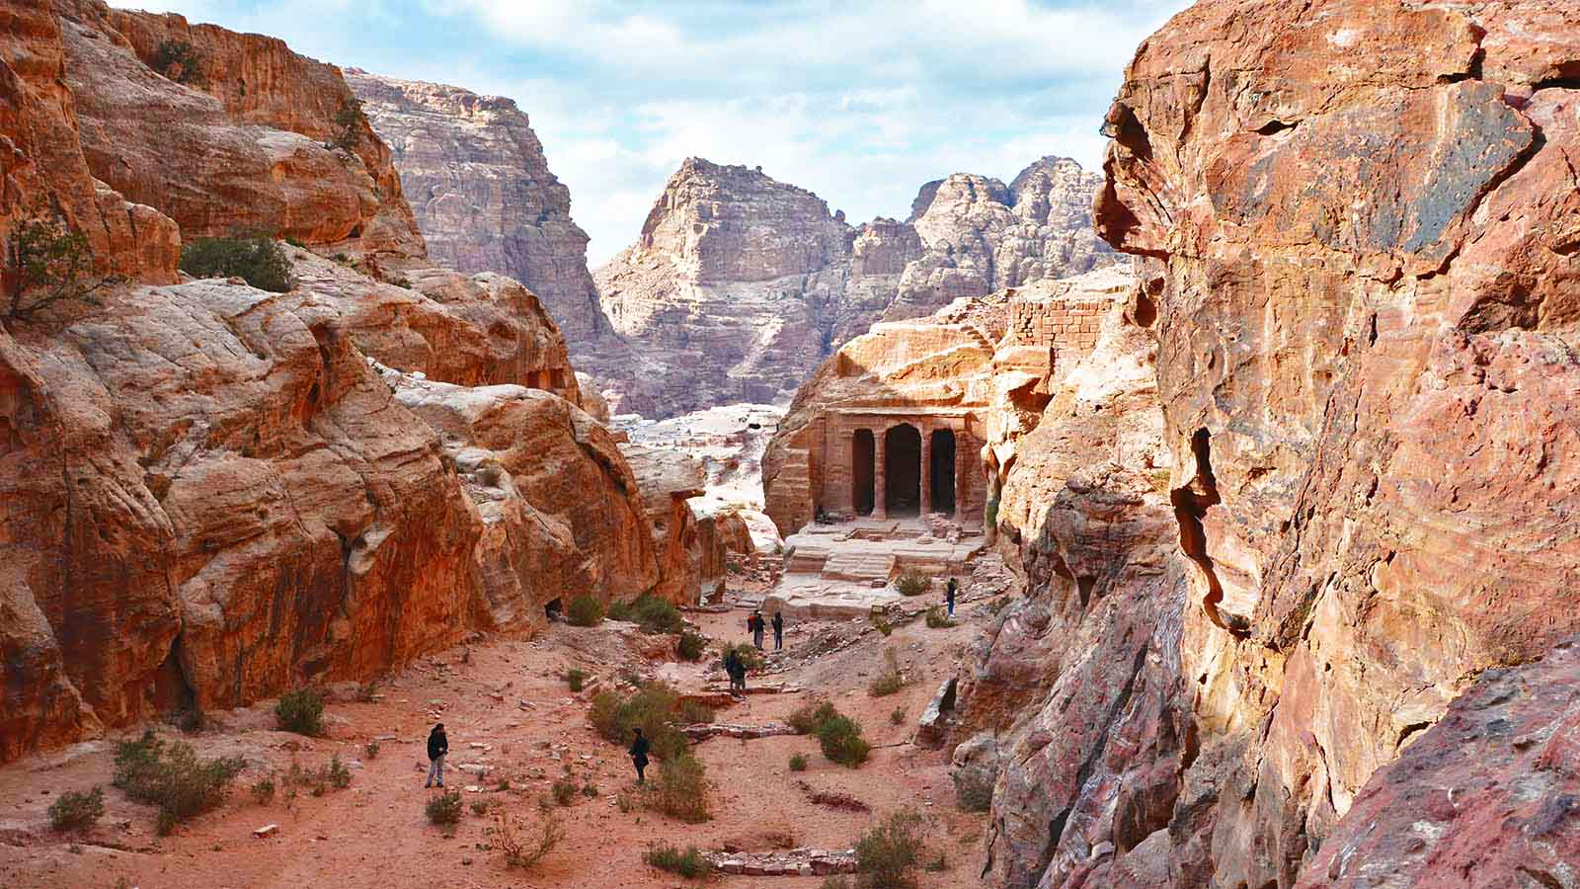
The garden tomb
Photo © Hudec Ivan

Slide 38
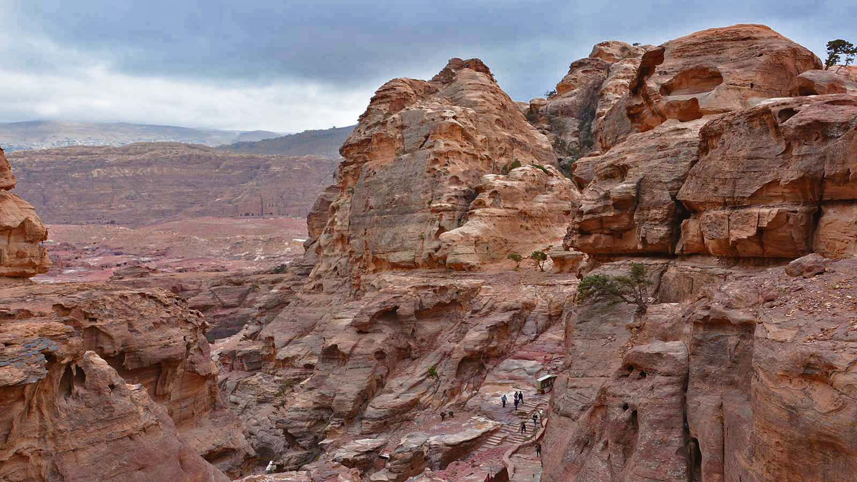
Photo © Hudec Ivan

Slide 39
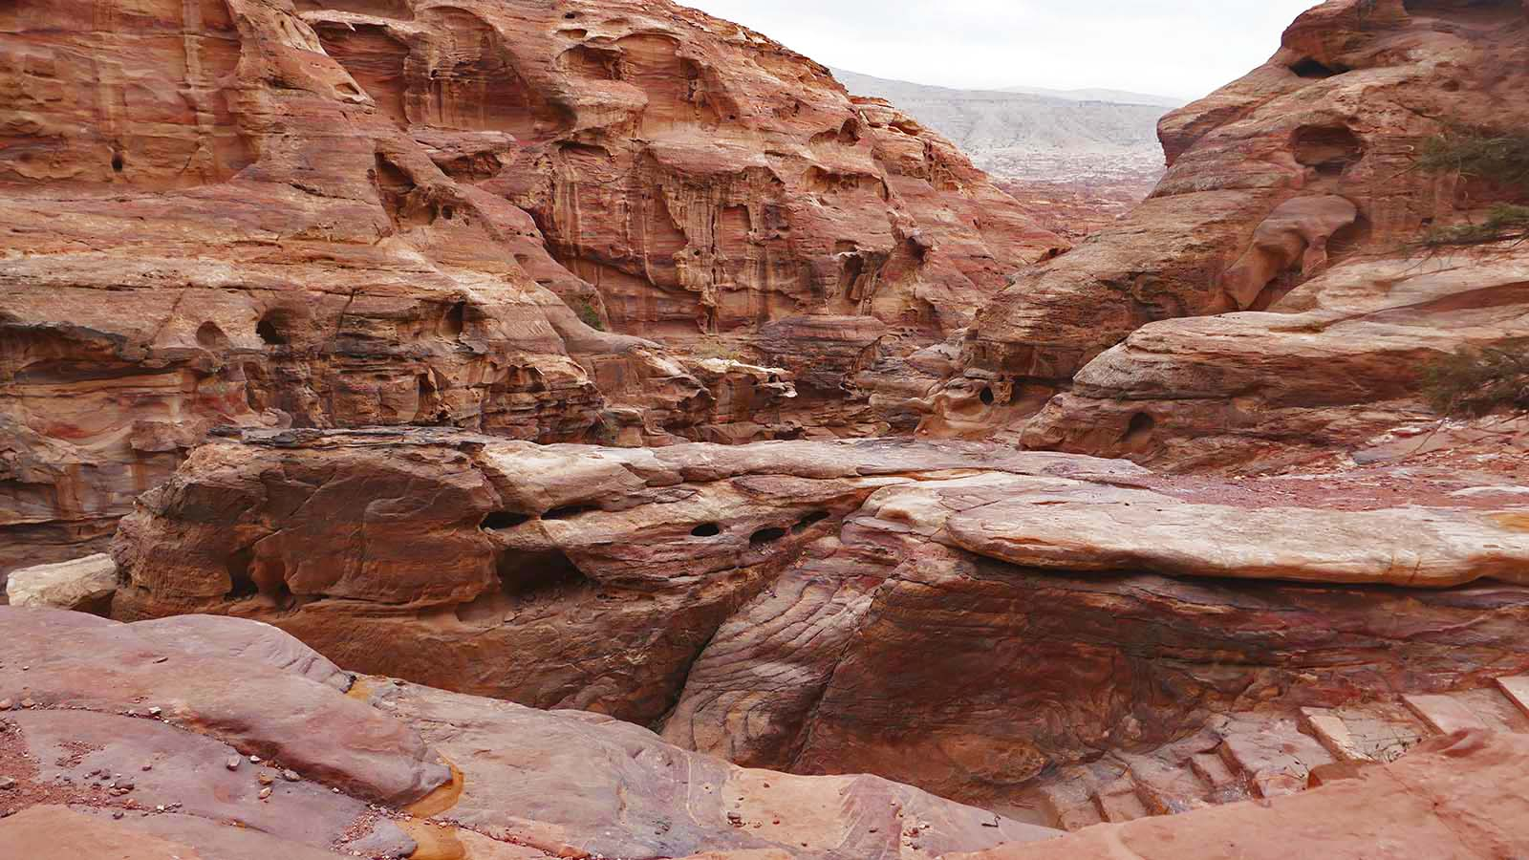
Photo © Sekerka Dušan

Slide 40
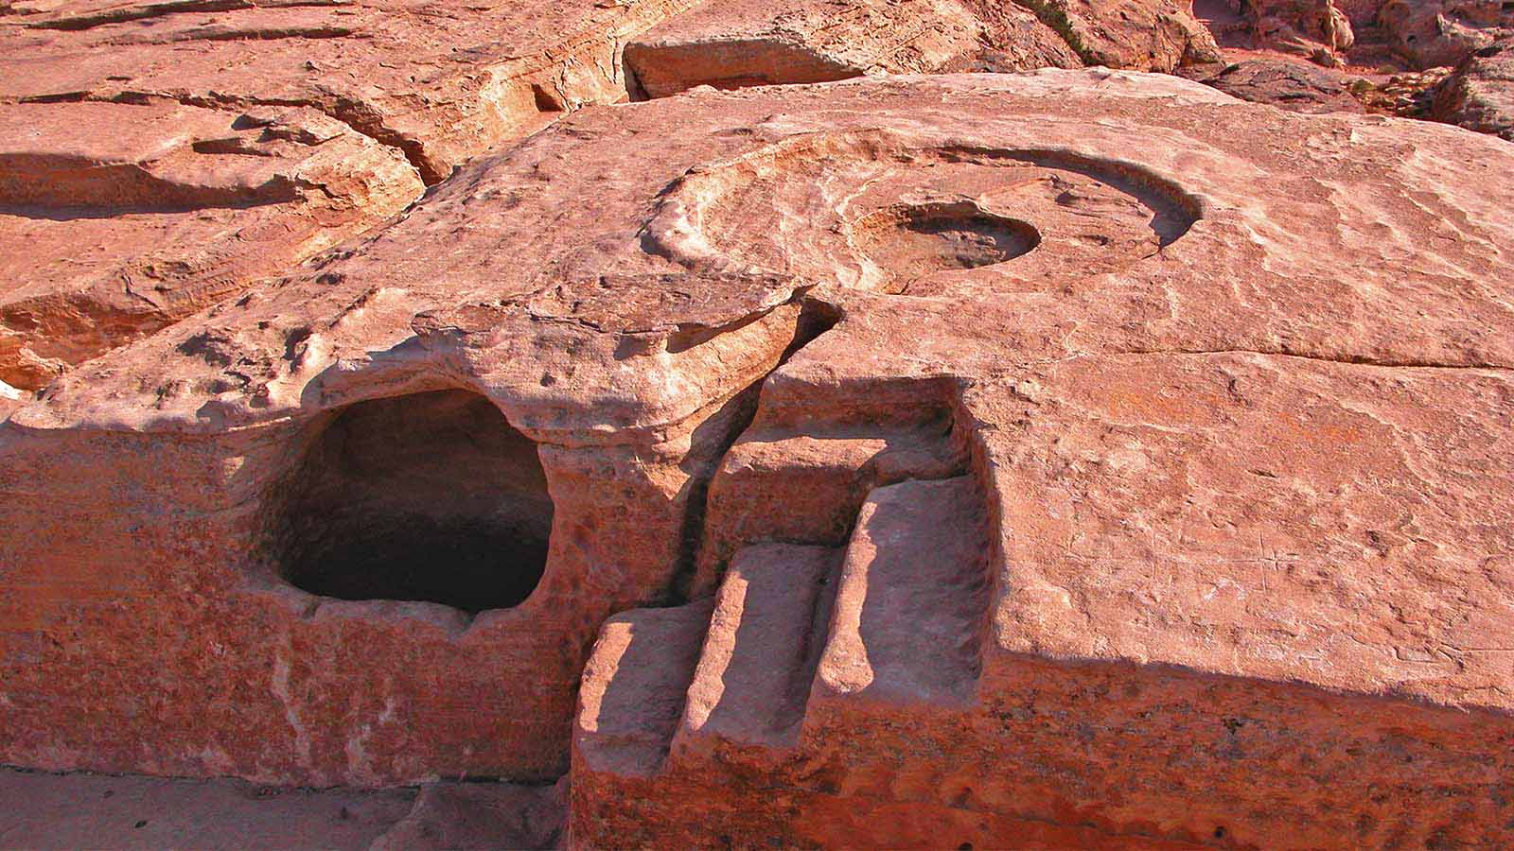
The High Place of Sacrifice
Photo © Dennis Jarvis

Slide 41
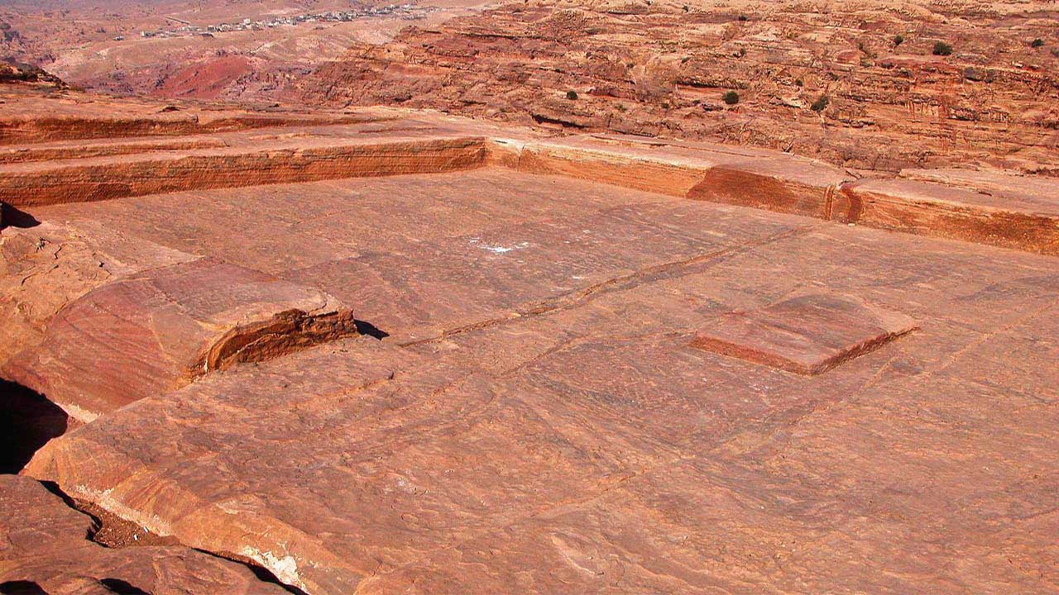
Photo © Dennis Jarvis

Slide 42
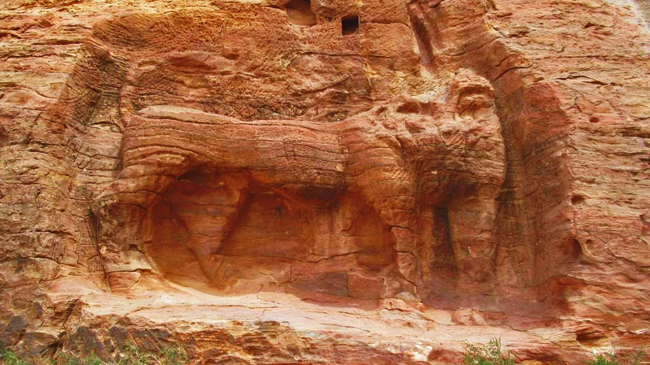
The Lion Water Fountain
Photo © David Stanley

Slide 43
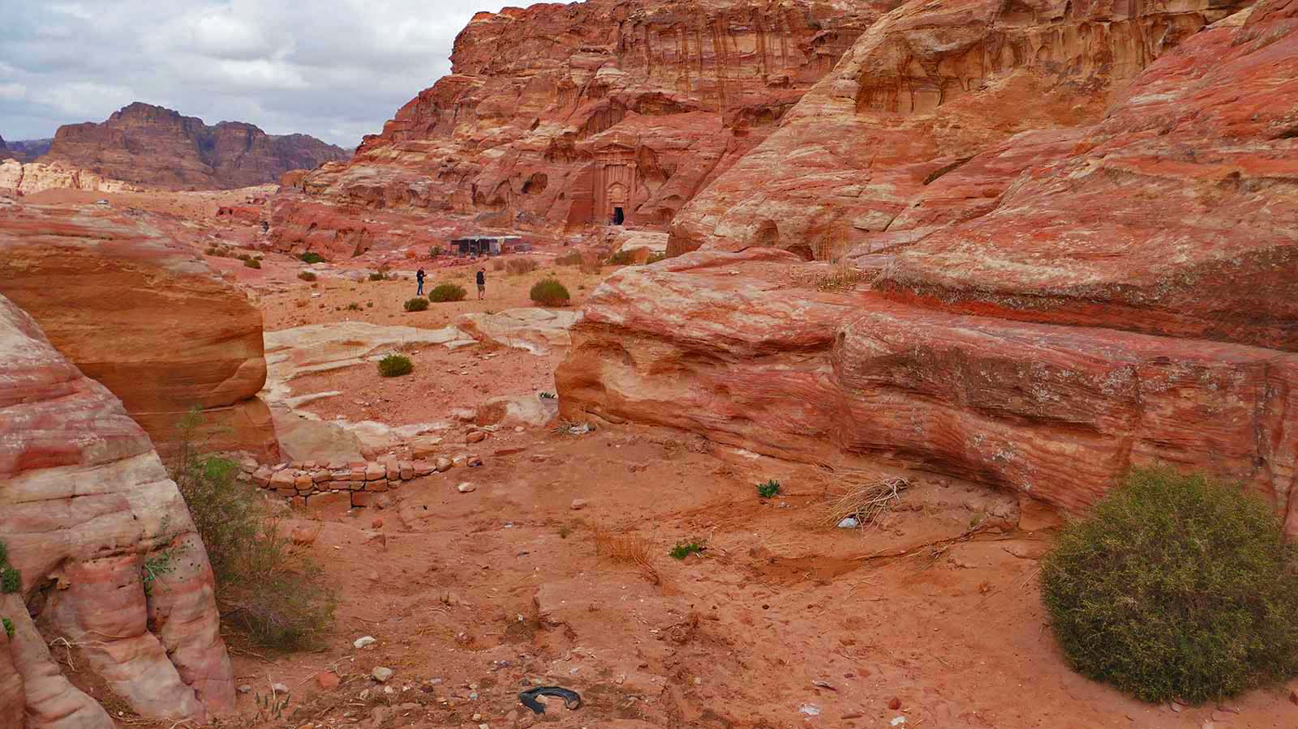
Photo © Sekerka Dušan

Slide 44
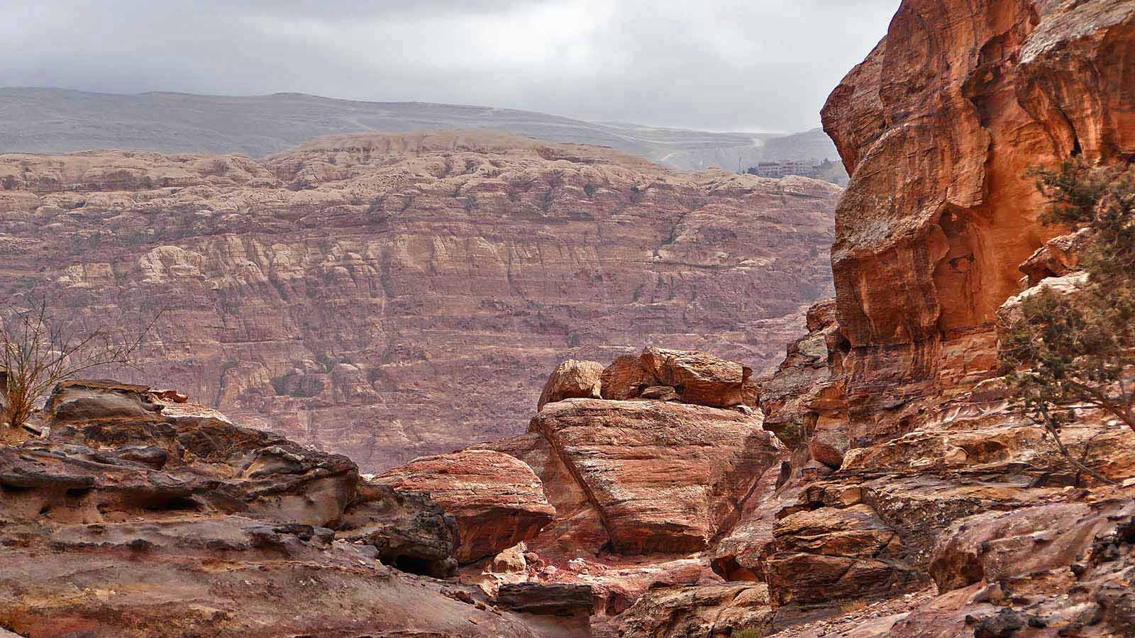
Photo © Sekerka Dušan

Slide 45
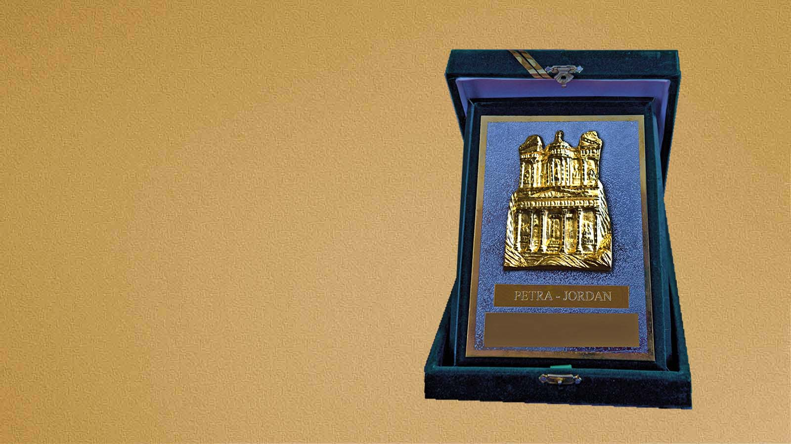
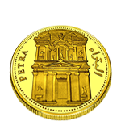
PETRA
JORDAN

Slide 46

2022
Music : Jordanian Traditional Music
Photos : Sekerka Dušan Ing. (Slovakia)
Photos : Hudec Ivan (Slovakia)
Photos : Dennis G.Jarvis (Canada)
Created by : Rumpler Štefan (Slovakia)
Contact: pista2011@gmail.com

Slide 47


Welcome in all languages!
I can translate your mails!
pista2011@gmail.com
CLICK for my VIDEOS
CLICK for my PPSX
Thank you for your feedback
Steve

